Slide 1
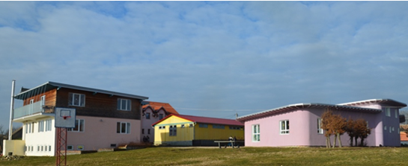
Școala Waldorf ”Hans Spalinger”
Roșia - Sibiu
1997 – 2023
Strada Şcolii, Nr. 202 - Roşia, Judeţul Sibiu
Tel./Fax: 0269-582387
Mail: prorosia@yahoo.com
contact@apar.me

Slide 2
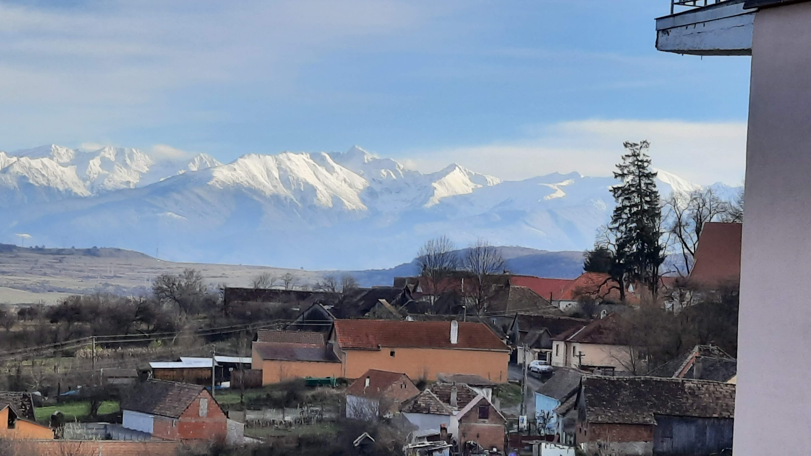
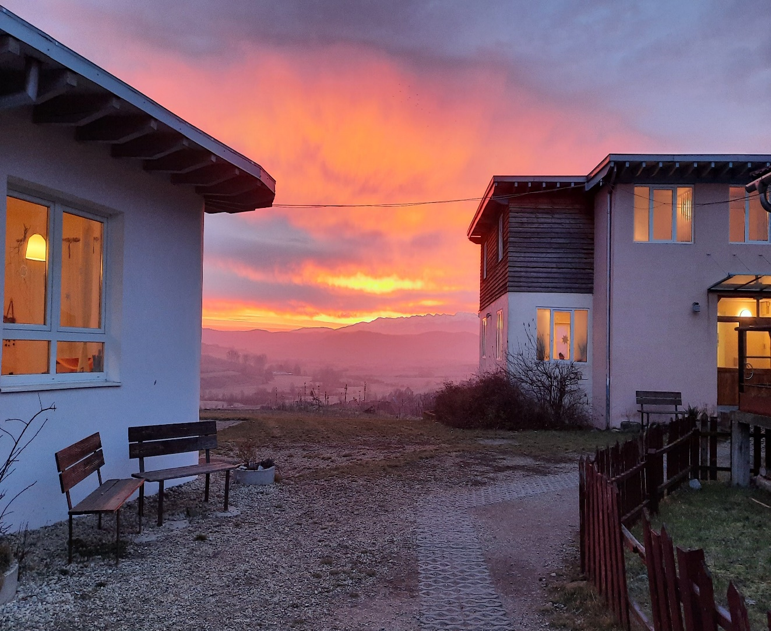
O scurtă descriere a zonei

Slide 3
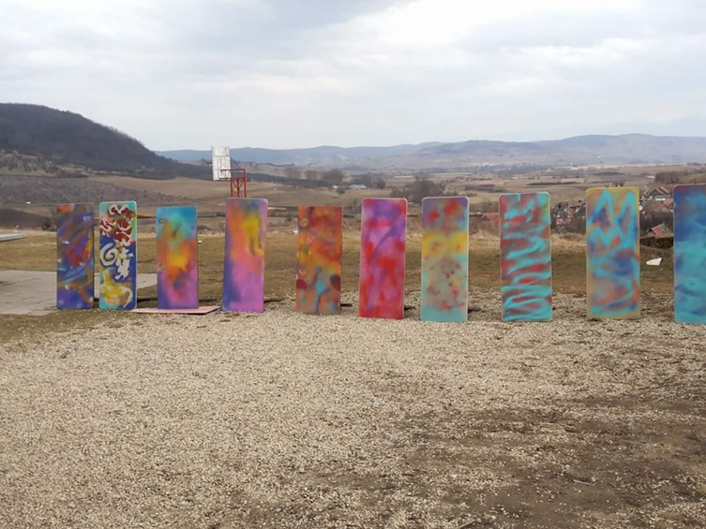
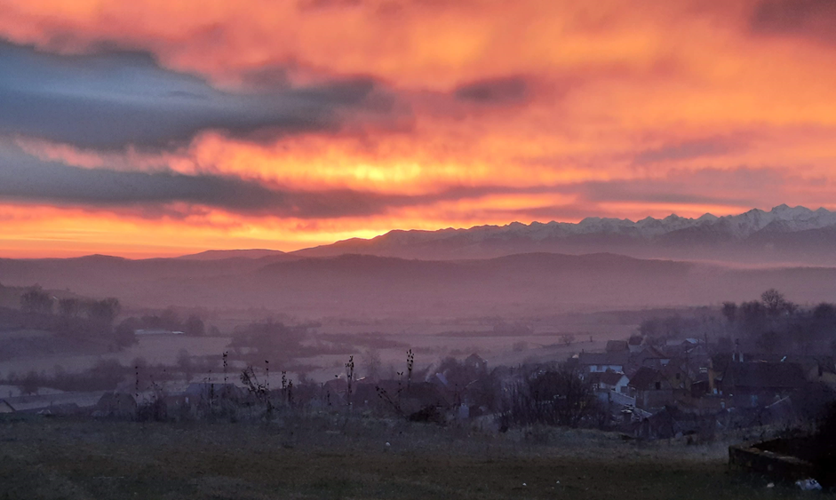
În partea de sud a Transilvaniei, la doar 16 km de Sibiu, se află localitatea Roşia.
Aceasta, împreună cu alte 5 sate - Daia, Caşolţ, Cornăţel, Nou şi Nucet - formează comuna Roşia (Rothberg). Prima atestare documentară a localităţii Roşia - Rothberg are loc în anul 1327
Aşezările sunt însă mai vechi, mărturie în acest sens fiind bisericile evanghelice din satele comunei, construite toate în jurul anului 1270.
Turism rural și ecologic : pensiuni turistice ce îmbină hrana ecologică cu bucătăria tradiţională românească sau săsească. Potecile din păduri sunt excelente pentru călărie sau trasee de mountain-bike.
Turism cultural: personalitatea părintelui scriitor Eginald Schlattner atrage numeroşi vizitatori din toată Europa.
Obiective turistice: biserici fortificate evanghelice și luterane; baia de piatră de la Caşolţ, o adevărată maternitate de trovanţi; unul din cei mai vechi stejari din Transilvania in vârstă de peste 700 de ani; . Pe hotarul localităţii Caşolţ a fost descoperită cea mai mare necropolă de epocă daco-romană din sud-estul Transilvaniei fiind vizibili şi în prezent 299 de tumuli.

Slide 4
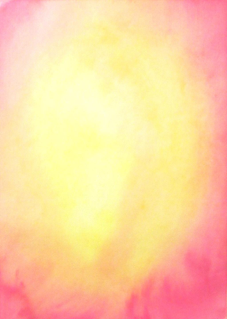
Totul a început în anul 1997 cu o încăpere mică, unde s-a pus în aplicare un proiect şcolar-social pilot, denumit pe atunci „Alfabetizarea copiilor de etnie romă” pe baze pedagogice, specifice alternativei Waldorf.
Ideea acestui proiect a apărut în urma unei vizite în comuna Roşia a familiei Wiecken în anul 1997. Fiica acestora Iulia Wiecken văzând situaţia precară a familiilor de etnie romă din comună, şi-a propus să scrie un proiect în care aceşti copii să fie beneficiarii alternativei Waldorf.Ca susţinători Iulia i-a avut pe mama ei Annette Wiecken, coordonatorul pedagogic al proiectului şi părintele evanghelic Eginald Schlatner, personalitate marcantă pentru debutul acestui proiect de alfabetizare.
La înfiinţarea acestei şcoli au mai contribuit: primarul comunei Roşia din acea vreme domnul Aldea Valentin şi preşedintele Asociaţiei Vasile Voiculescu, domnul Leonida Pop.
Au răspuns acestei provocări, un minunat grup de profesori şi învăţători, susţinători ai principiilor pedagogiei Waldorf cu mult drag şi căldură sufletească faţă de copii.
Din 2009 am condus elevii de la gradinita pânâ la clasa a VIII-a, iar în anul 2013 ne-am extins cu o clădire nouă pentru grădiniţă.
În prezent avem trei clădiri : una pentru grădiniță, alta pentru cursuri și cantina unde servesc copiii masa în fiecare zi, iar la etaj dispune și de mici săli de clasă în care se desfășoară cursuri și alte activități.

Slide 5

Dezvoltarea acestei iniţiative, nu ar fi fost posibilă fără implicarea Federaţiei Waldorf din România şi a altor asociaţii şi grupuri care au participat activ în viaţa acestei şcoli.
De-a lungul anilor şi-au adus contribuţia la viaţa socială a comunităţii locale
mai multe iniţiative şi asociaţii din Germania şi Elveţia, prin proiecte de sponsorizare şi practică socială.

Slide 6
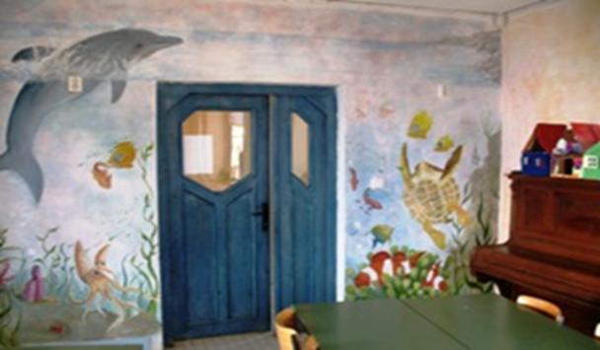
În fiecare an la noi în şcoală vin mulţi oaspeţi, voluntari şi elevi practicanţi care colaborează cu şcoala noastră pentru o perioadă mai scurtă sau mai lungă de timp şi ne ajută în mod activ în cele mai diverse moduri.
Ei desfăşoară activităţi de reparaţii şi renovari în şcoală cât şi la casele părinţilor elevilor noştri. Totodată se organizează activităţi în domeniul muzical şi artistic cu elevii şcolii şi părinţii lor, ocupându-se uneori individual de anumiţi elevi în timpul orelor de curs sau în afara acestora.

Slide 7
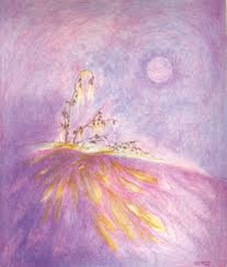
Susţinători ai proiectului
Fundaţia Ameropa Stiftung CH
DFB-Stiftung Egidius Braun, Köln,
Franz-Beckenbauer-Stiftung
Freunde der Erziehungskunst Rudolf Steiners, Berlin
Gemeinde Arlesheim CH
Stiftung der Gemeinde Arlesheim CH
Kindermissionswerk „Die Sternsinger“, Aachen
Iona Stichting NL
Mahle Stiftung GmbH DE
Palatin Stiftung CH
Phare Stiftung Klausenburg
Profax Stiftung CH
„Pro Rosia e. V.“ DE
Software AG – Stiftung DE
Stiftung Sternstunden DE
Stiftung „Marthashofen“, Grafrath
Stiftung Evidenz CH
„Verein Waldorfschule für Romakinder“ CH

Slide 8
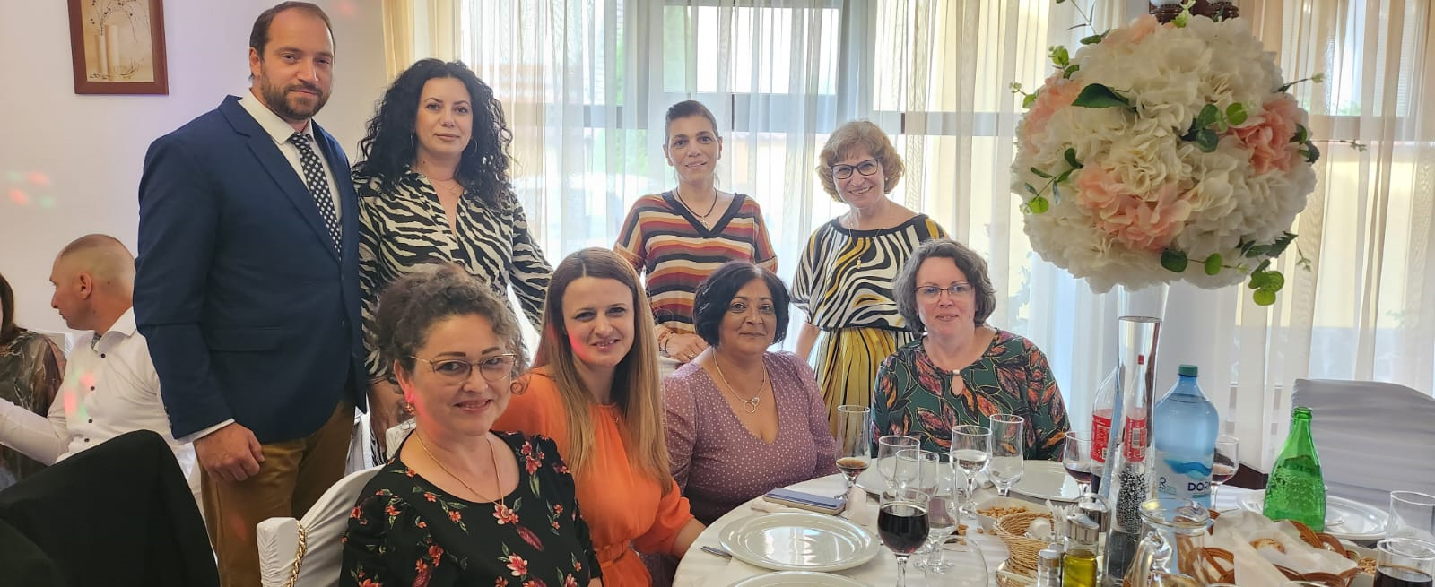
Colectivul şcolii Waldorf ”Hans Spalinger”
Personal didactic:
Coordonator proiect și mentor : Annette Wiecken şi vicepreşedinte a Asociaţiei APAR Roşia
Coordonator structură : Camelia Adelaida Hampu, membru în consiliu de conducere al asociației
Educatori: Cristea Teodora şi Filimon Maria
Învățători: Gabor Leila, Hampu Camelia, Laura Harşan, Bejan Cristina
Profesori: Cumpănăşoiu Ionuţ – Educaţie tehnologică și președinte al asociației APAR Roșia
Opriş Luiza – Limba română
Anca Drăcea – Matematică
Avram Crina – Limba germană
Muntean Daniela – Limba engleză, Religie
Oltean Simina - Geografie
Răduț Dumitru - Religie
Dumitru Cătălin – Istorie
Lucian Aldea – educație fizică
Personal auxiliar:
Grădiniţă: Costea Ioana
Responsabil curăţenie: Fiţa Livia
Bucătărie: Coman Monica
Activităţi în cadrul asociației:
Johanna Reber - terapie prin muzică și proiecte sociale, membru în consiliu de conducere al asociației
Anda Ghazawi – proiecte și activități culturare și educaționale, membru în consiliu de conducere al asociației

Slide 9
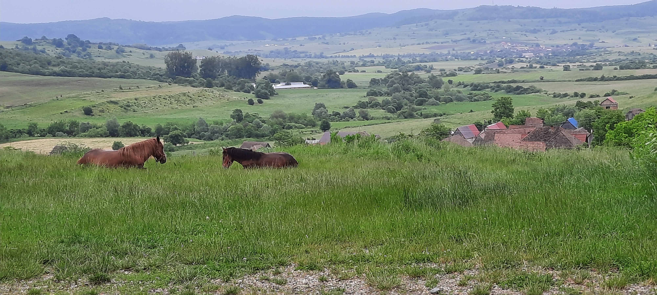
Colectivul de elevi al școlii noastre
Ȋn anul şcolar 2022 – 2023 am pornit la drum cu un număr de 138 elevi.
Grădiniţă: 37 de copii împărţiţi în două grupe
Ciclul primar: 46 elevi
Gimnaziu: 55 elevi

Slide 10
Relaţia profesor- părinte
Fiecare învăţător şi diriginte are programată cel puţin o oră în fiecare săptămână ,în care este la dispoziţia părinţilor, pentru a discuta orice problemă apărută sau orice nelămurire referitoare la educaţia elevilor pe care-i îndrumă.
Consiliul profesoral Waldorf se desfăşoară regulat în fiecare zi de joi.
Sedinţele cu părinţi – Seara cu părinţii
Ideea de bază a şedintelor este că părinţii trebuie să cunoască situaţia şcolarului lor atunci cand el este in incinta scolii si in acelasi timp trebuie sa li se aduca la cunostinta si eventualele evenimente, activitati scolare si extrascolare care pot avea loc de-a lungul anului scolar. La şedinţele cu părinţii de-a lungul unui an şcolar pot fi abordate mai multe teme.
Cele mai disputate teme care le avem în școala noastră sunt :
- Particularitatile psihofizice ale elevilor la diferite vârste;
- Caldura familiei - garantia stabilitatii emotionale a copilului;
- Metode de cunoastere a preadolescentului;
- Rolul familiei in formarea unei atitudini civilizate a elevilor;
- Implicarea familiei in orientarea scolara si profesionala a elevului din clasa a VIII-a;
- Rolul mijloacelor mass-media in dezvoltarea psihica a elevului;
- Ȋntâlnire de lucru:confecţionarea unor obiecte de decor ;
- Tulburari de comportament la preadolescenti;
- Relatiile fete-baieti in gimnaziu;
- Alegerea prietenilor;
- Dependenta de nicotina;
- Cunoasterea aptitudinilor preadolescentilor;
- Timpul liber al preadolescentului; absenteismul
- Metode si procedee de educatie utilizate in familie;
- Atitudini greșite ale parintilor in relatia cu preadolescentul;
- Timiditatea la preadolescenti;
- Banii de buzunar ai preadolescentului.

Slide 11
Ceai şi prăjitură pentru părinţi
Este o activitate care se desfăşoară în cursul dimineţii de către doamna Iohanna Reber care la o cafea, ceai şi
o prăjitură discută cu părinţii elevilor despre problemele zilnice care le întâmpină şi caută soluţii împreună. În acest timp
confecţionează împreună diverse obiecte de decor,tricotează, pictează şi uneori află lucruri noi despre comportamentul
şi implicarea copiilor lor la orele de curs.
Perfecţionări interne şi externe pentru profesori.
Excursii
Excursiile întreprinse cu elevii şcolii Roşia s-au desfăşurat atât în orizontul local, cât şi în afara judeţului,axându-se pe vizitarea de obiective istorice, de monumente ale naturii sau de oraşe din judeţele învecinate şi din ţară.
Serbări
De-a lungul unui an şcolar avem programate în calendarul de activităţi extraşcolare mai multe serbări specifice alternativei Waldorf (vezi Tabelul)

Slide 12
Proiecte actuale
Proiect finanțat de CJS Sibiu prin agenda educațională: ”De la firul ierbii la cerul înstelat” - activități recreative și artistice.
Roșia social ”Casa 197” – jocuri și activități artistice și practice
"Şcoala de după amiază" - Proiect finanţat de Fundaţia Ameropa
Ateliere meșteșugărești - parteneri asociația ”Casa calfelor” Sibiu
Şcoala de vară – ”Joc şi creaţie”- Proiect finanţat de Fundaţia Ameropa
Proiect muzică: Fundaţia Acacia – susţine studiul individual al elevilor la un instrument cu solişti de la Filarmonica de Stat din Sibiu.
Practică socială desfăşurată de clasa a XI de la Școala din Munchen -Rudolf-Steiner-Schule München-Schwabing
Grădina şcolii – responsabil profesor Ion Cumpănăşoiu.

Slide 13
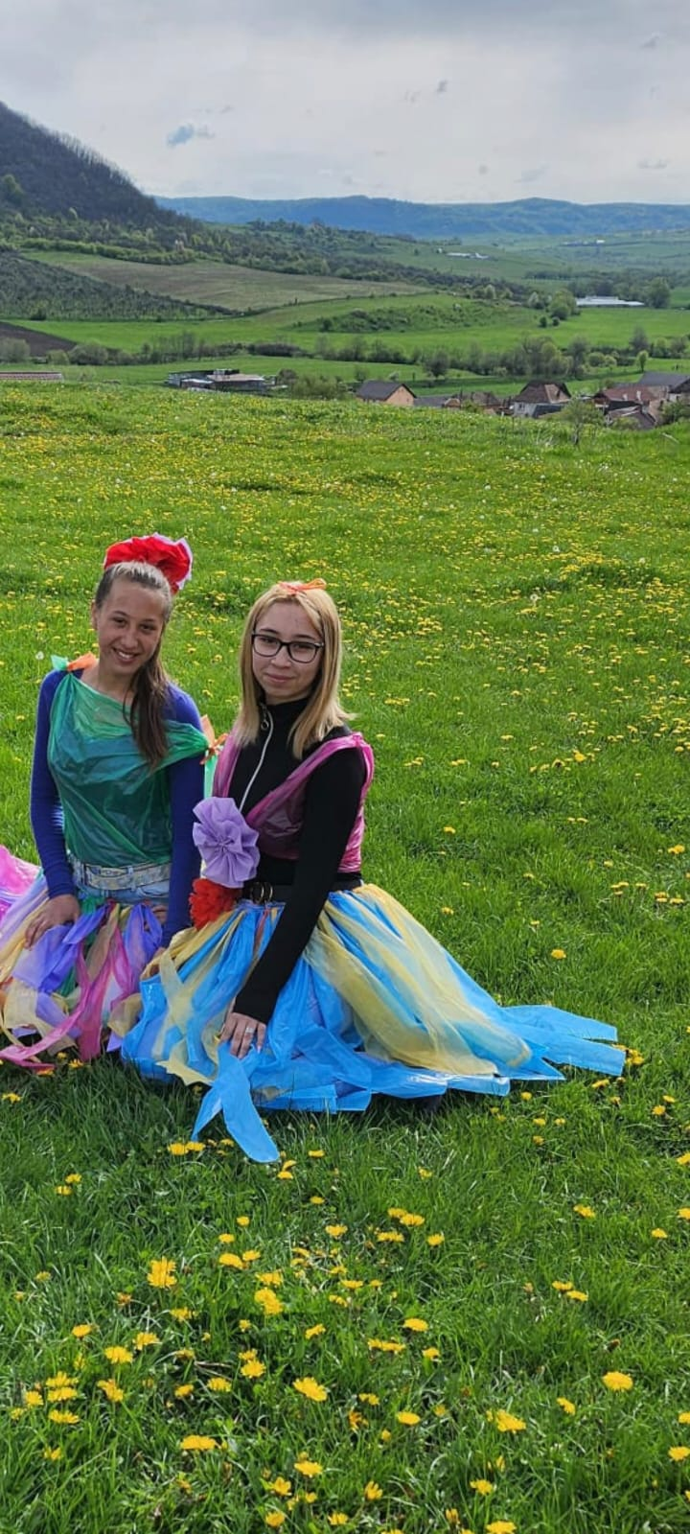
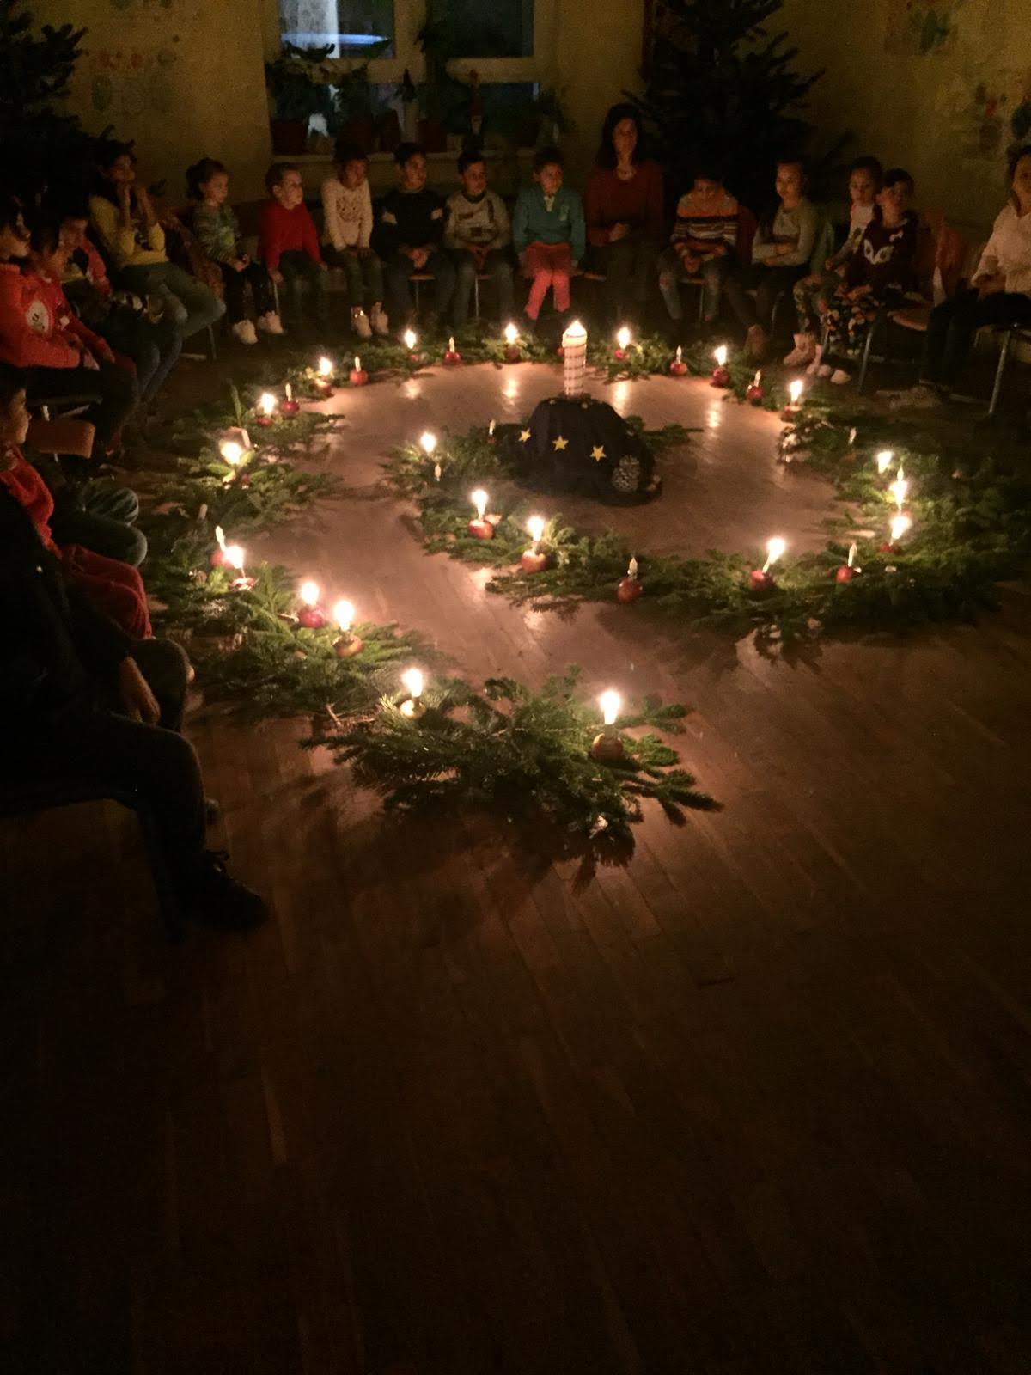
GALERIE FOTO

Slide 14
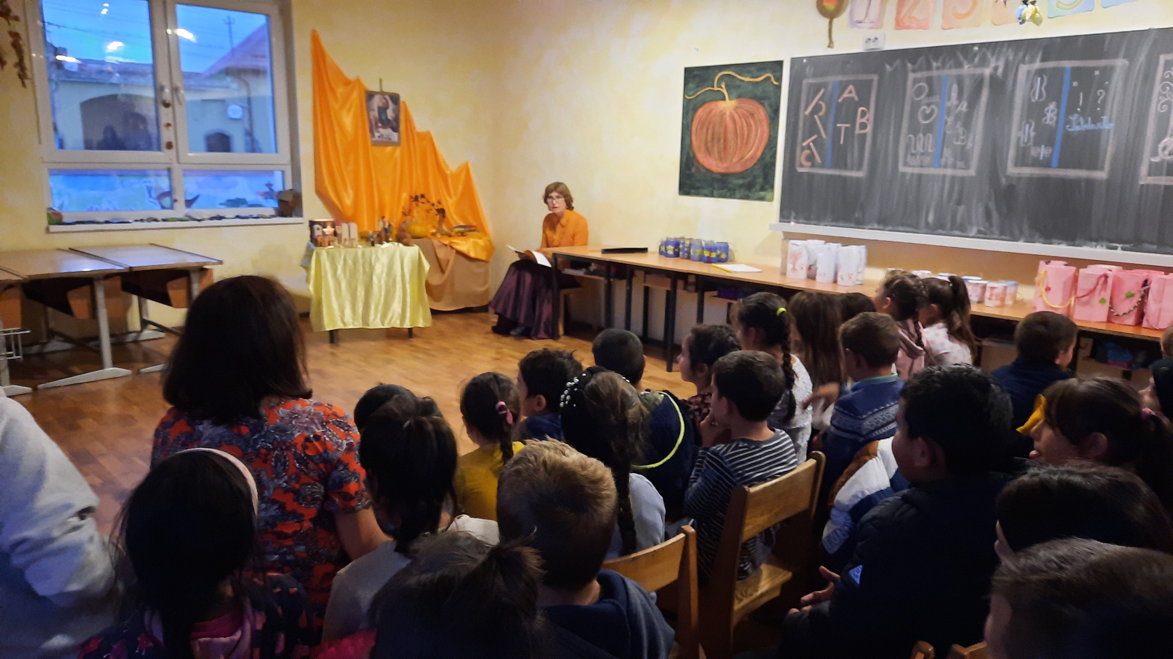
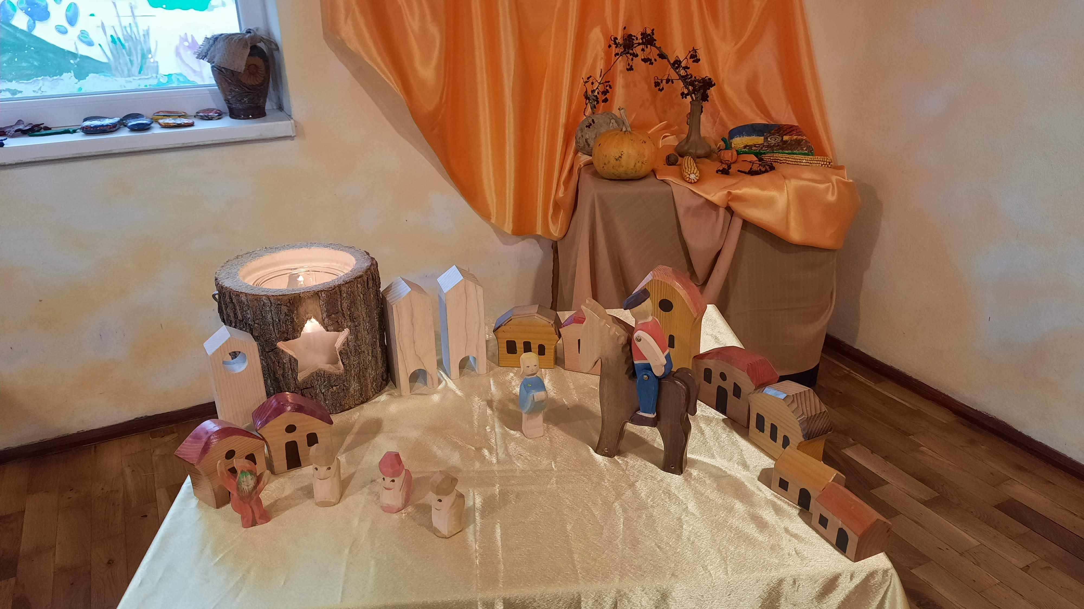

Slide 15
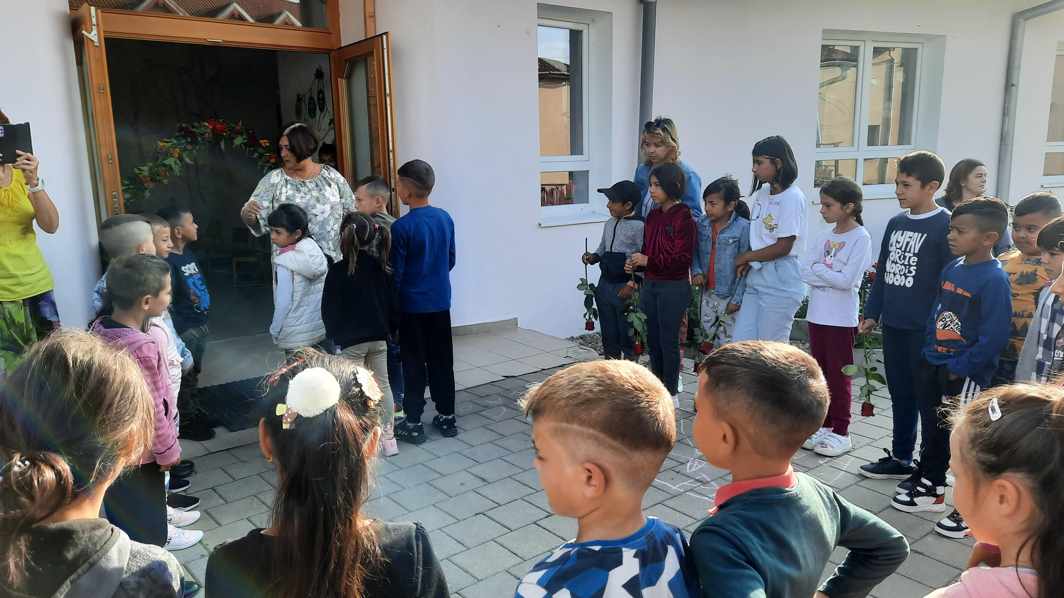
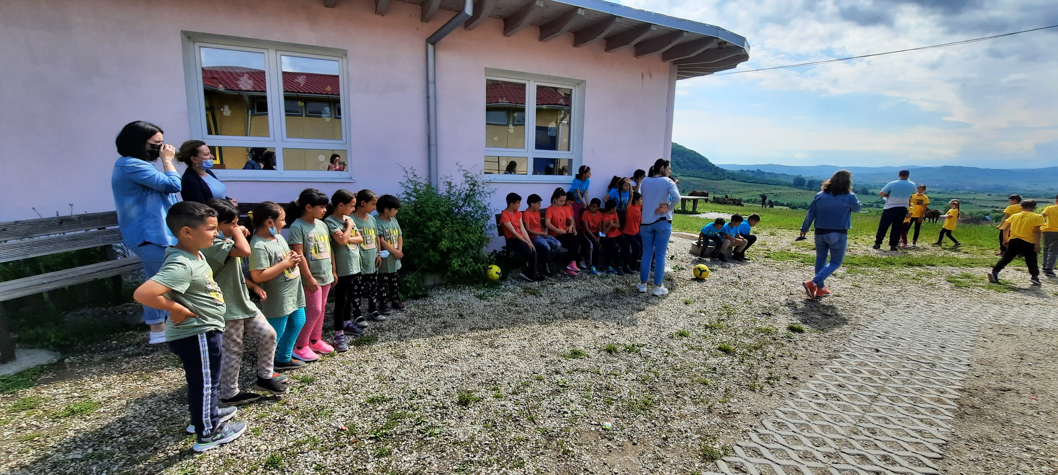

Slide 16
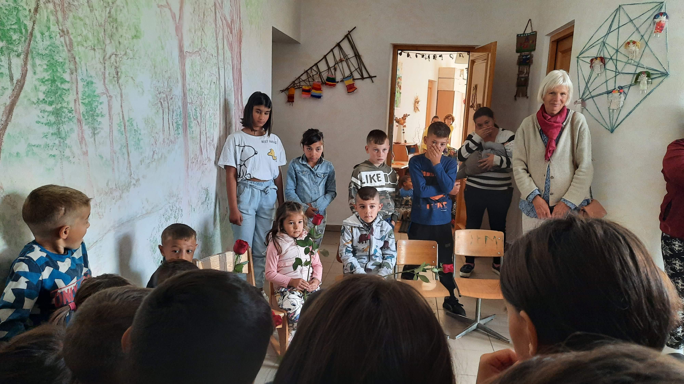

Slide 17
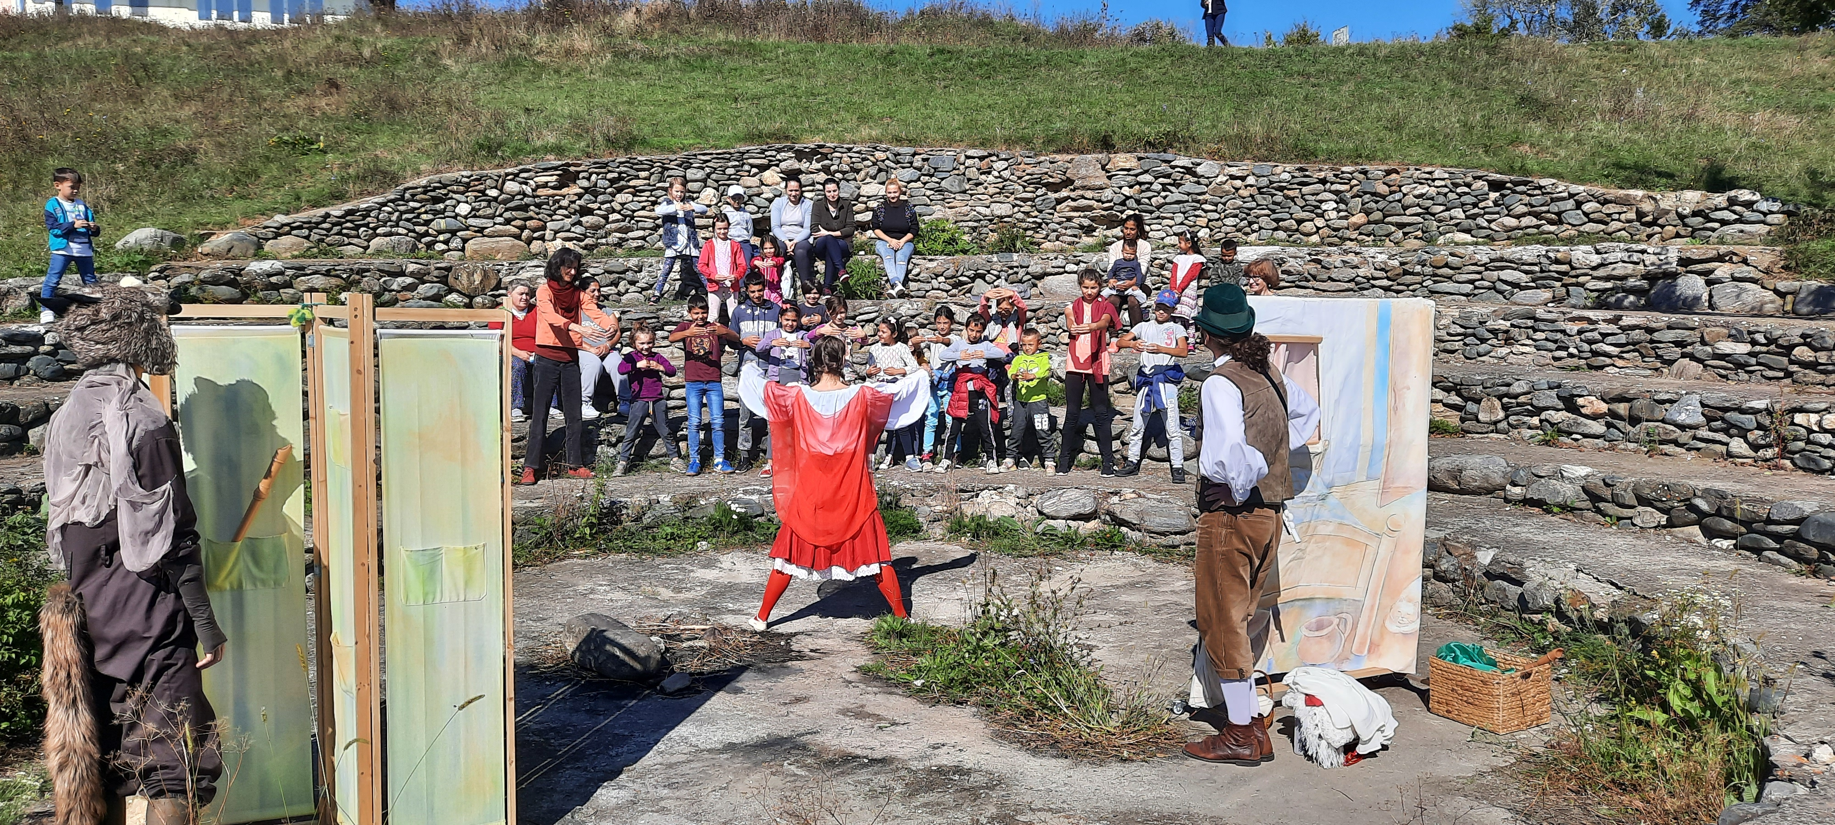

Slide 18
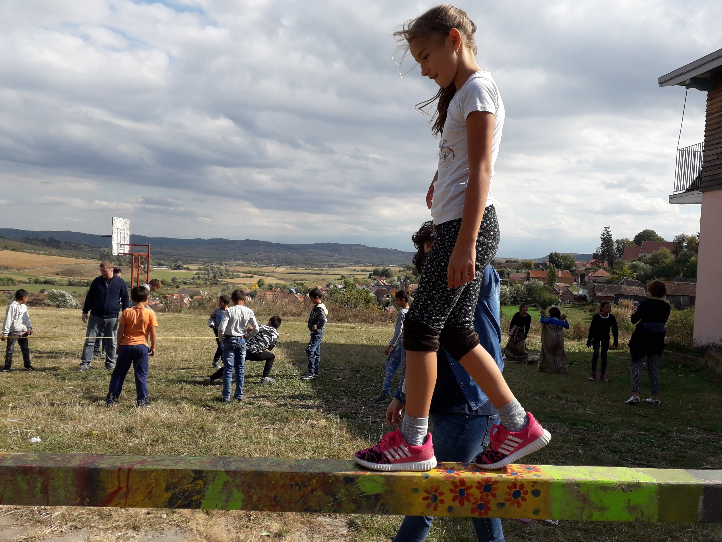

Slide 19
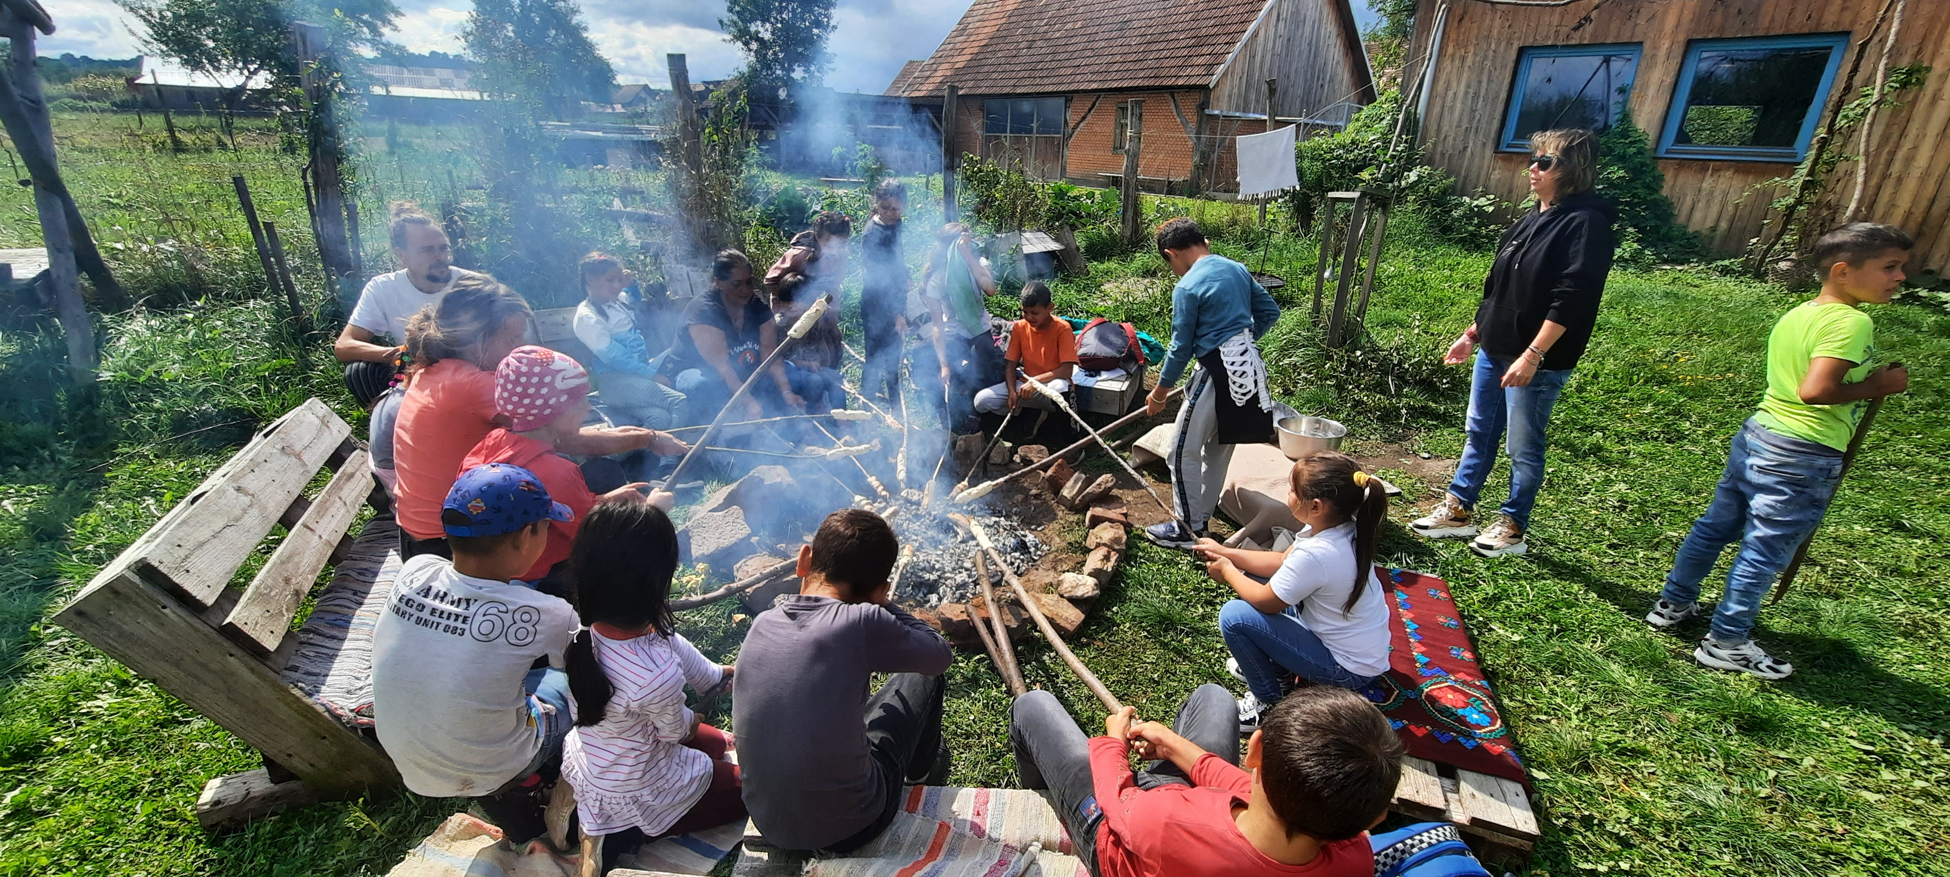

Slide 20
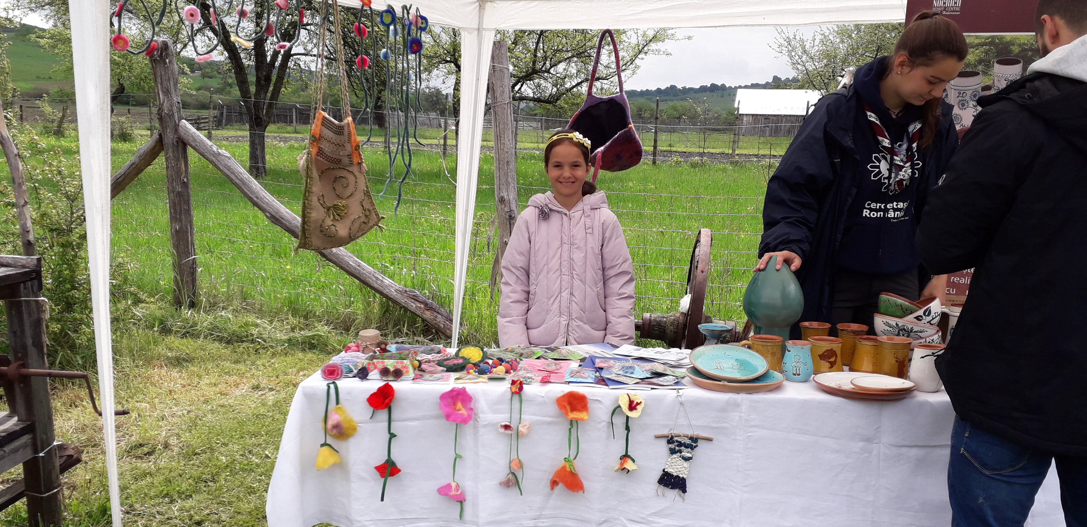

Slide 21
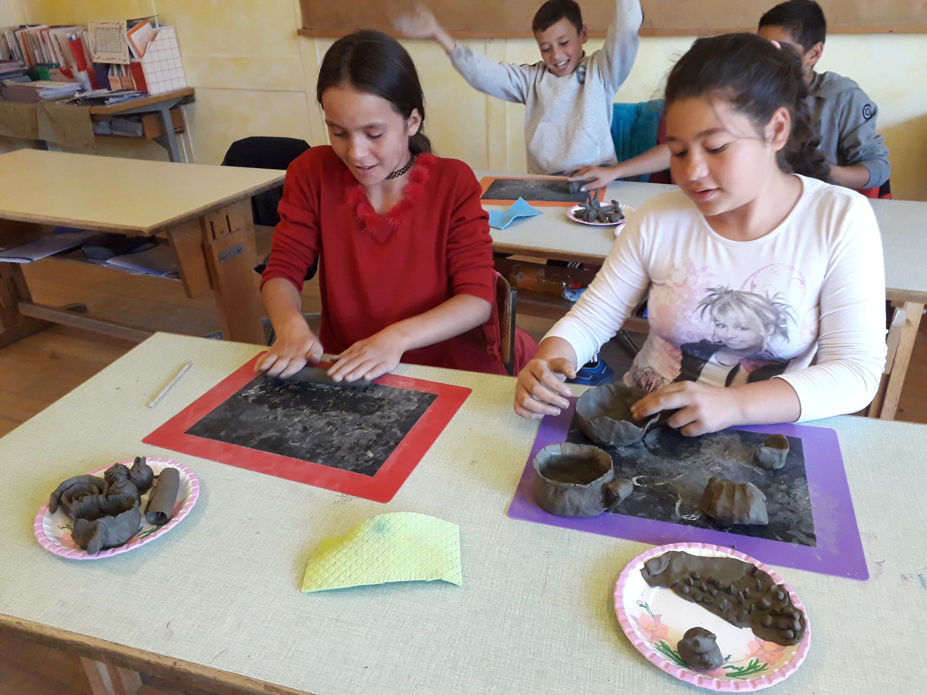
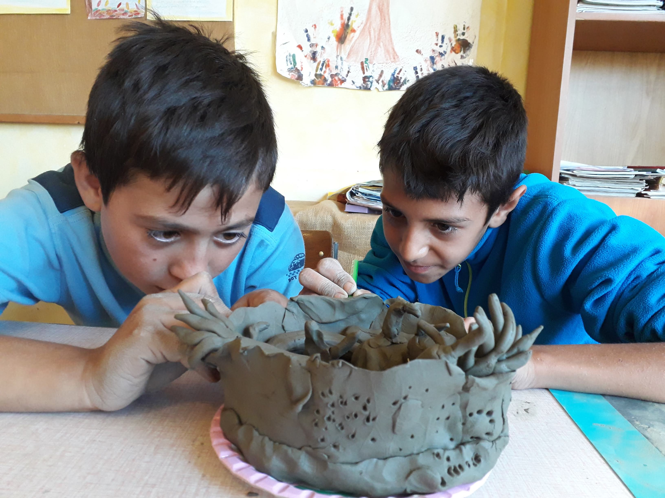

Slide 22
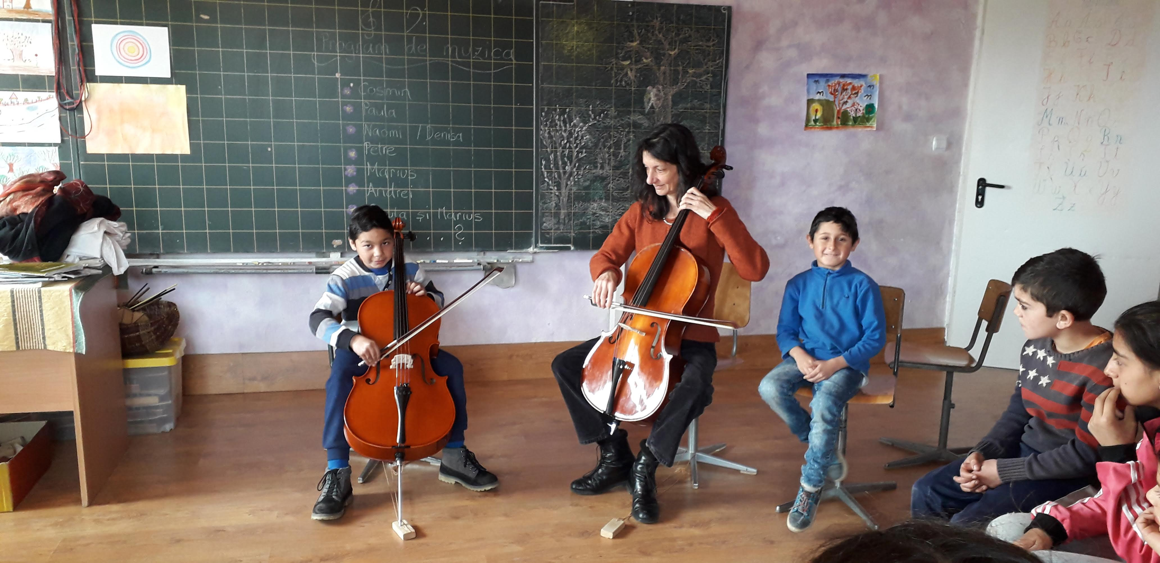
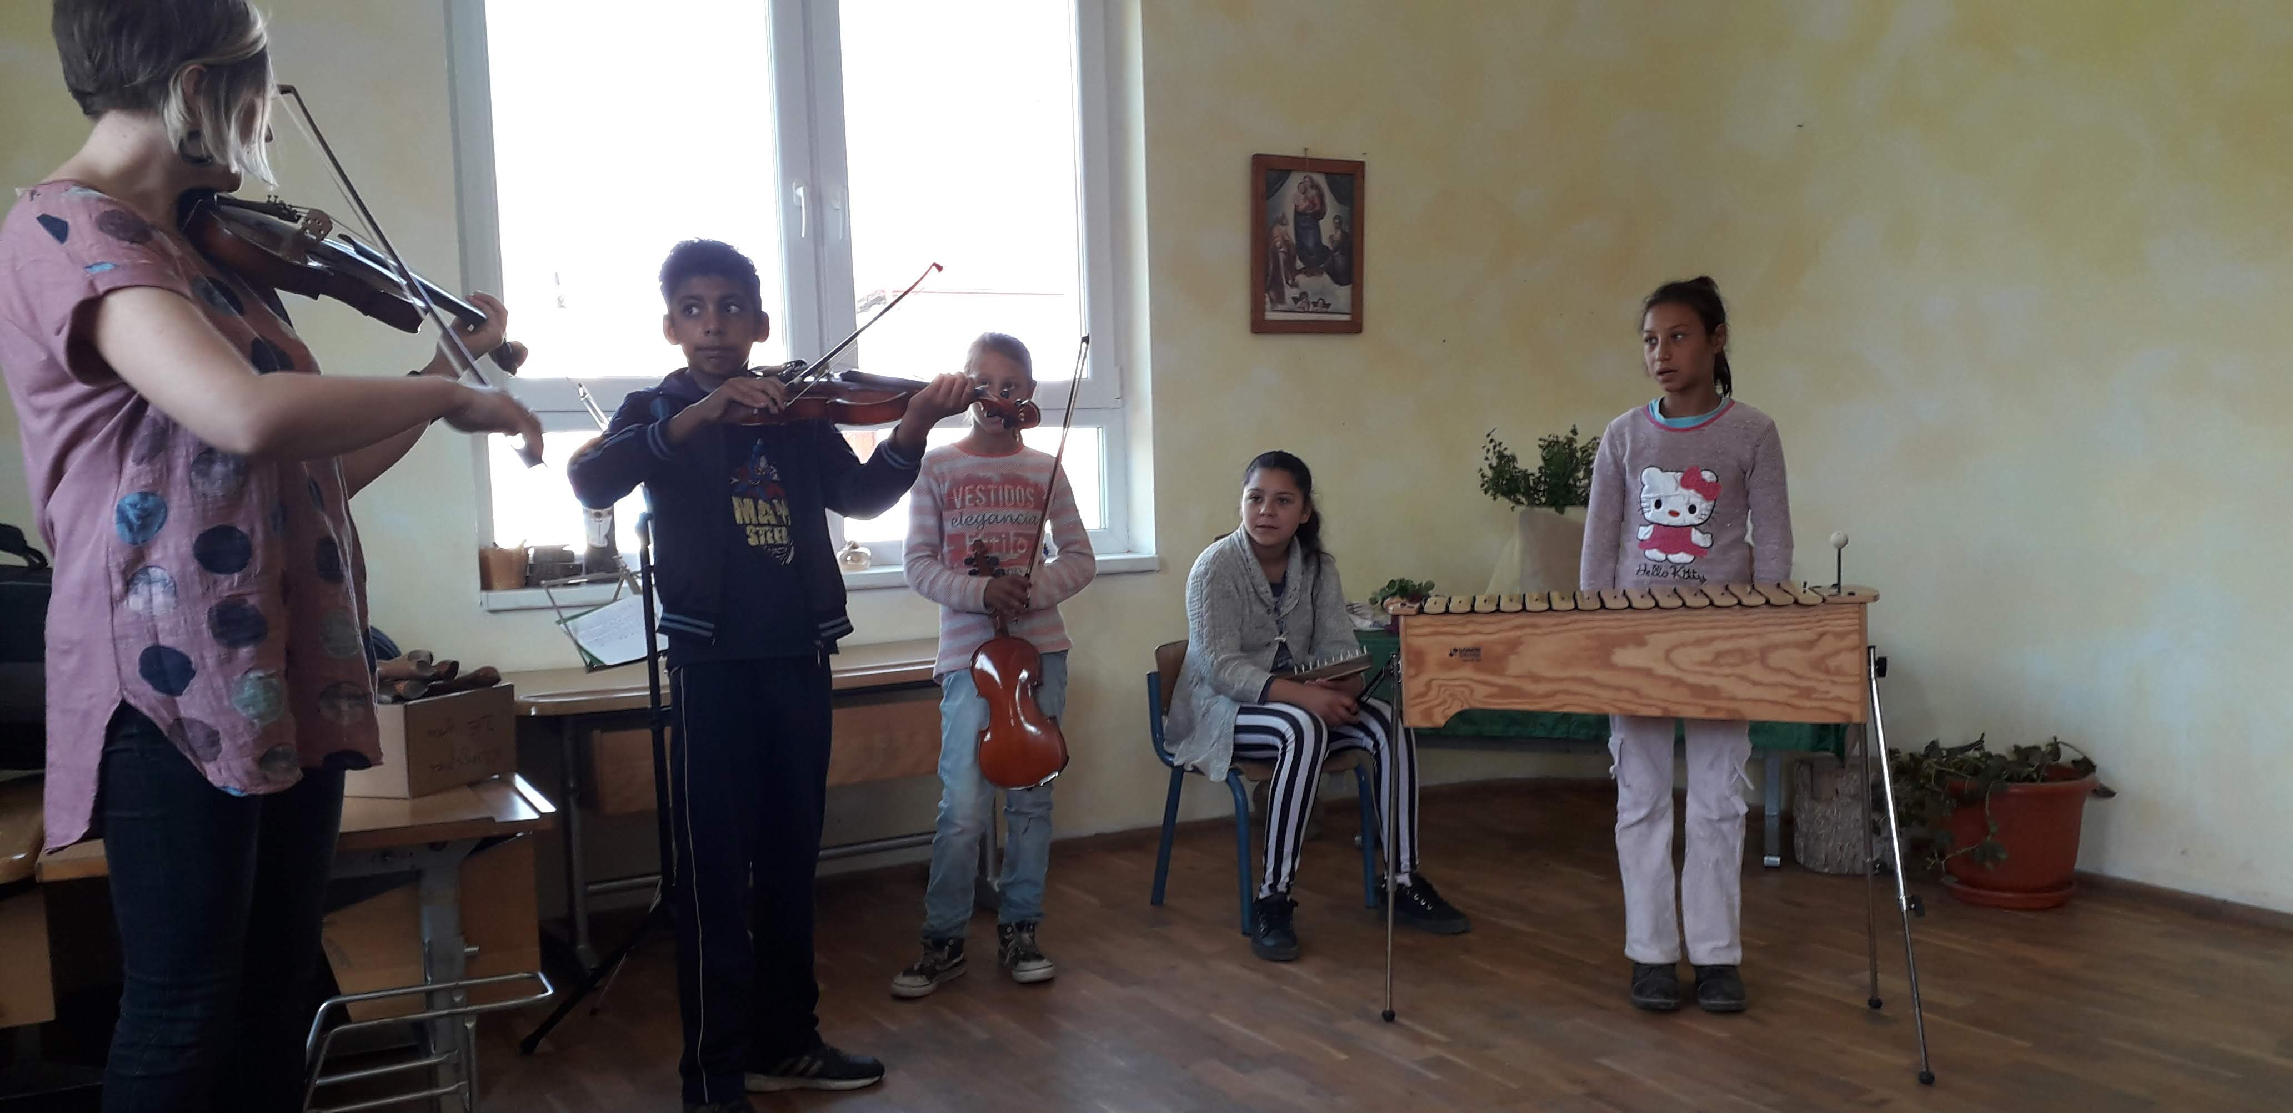

Slide 23
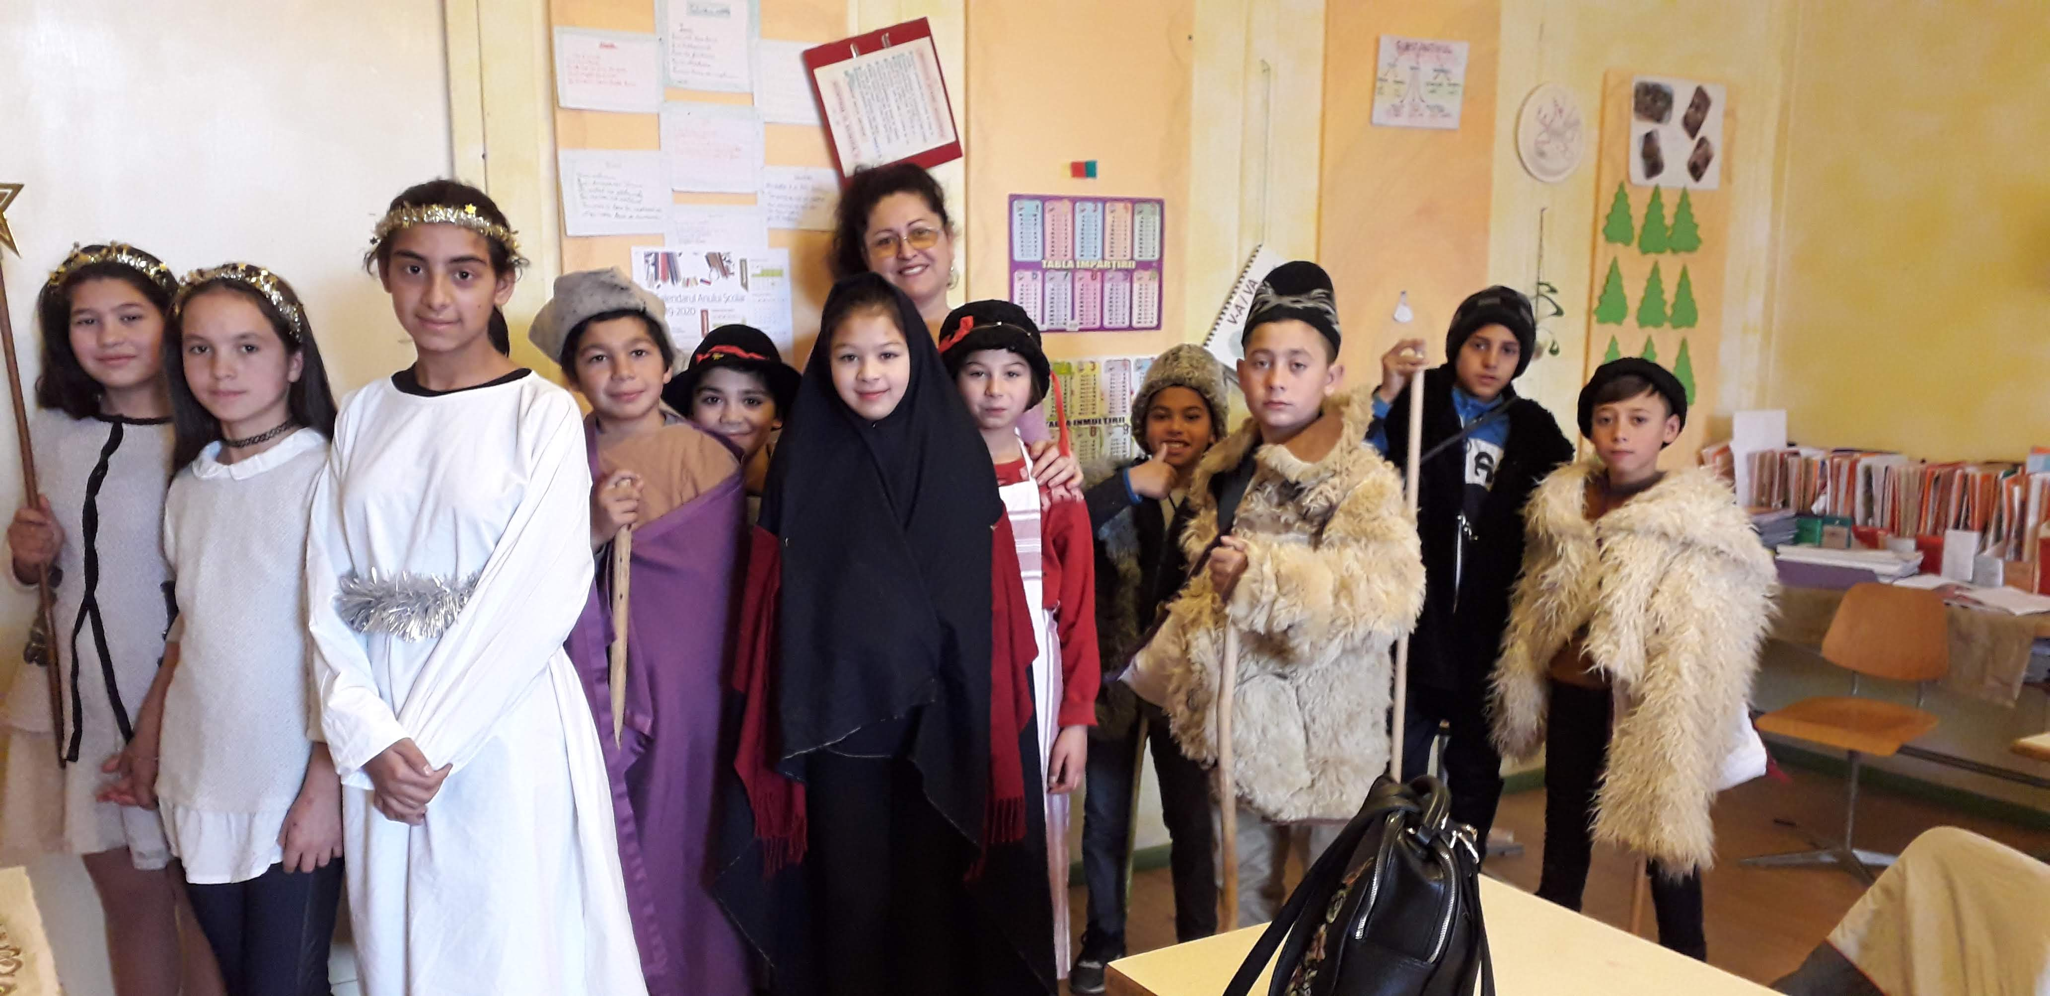
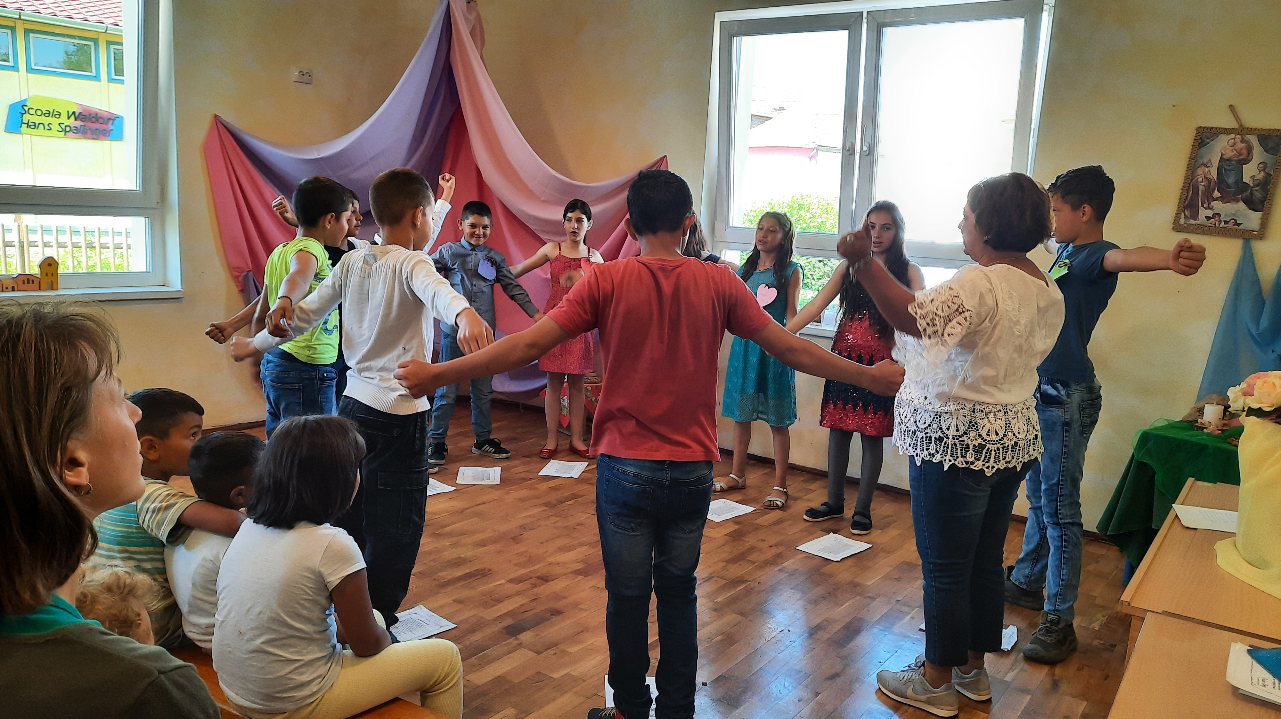

Slide 24
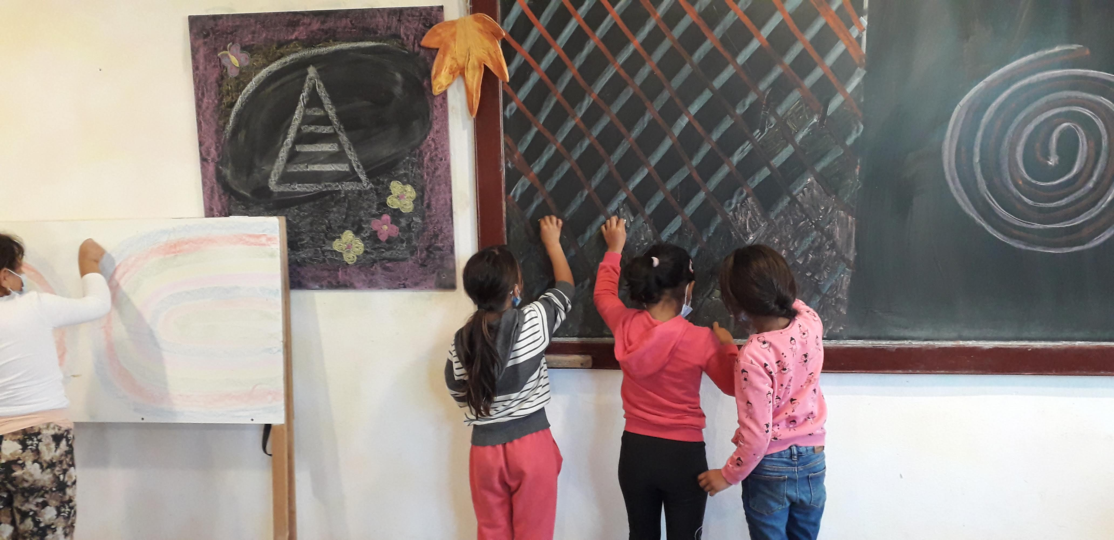
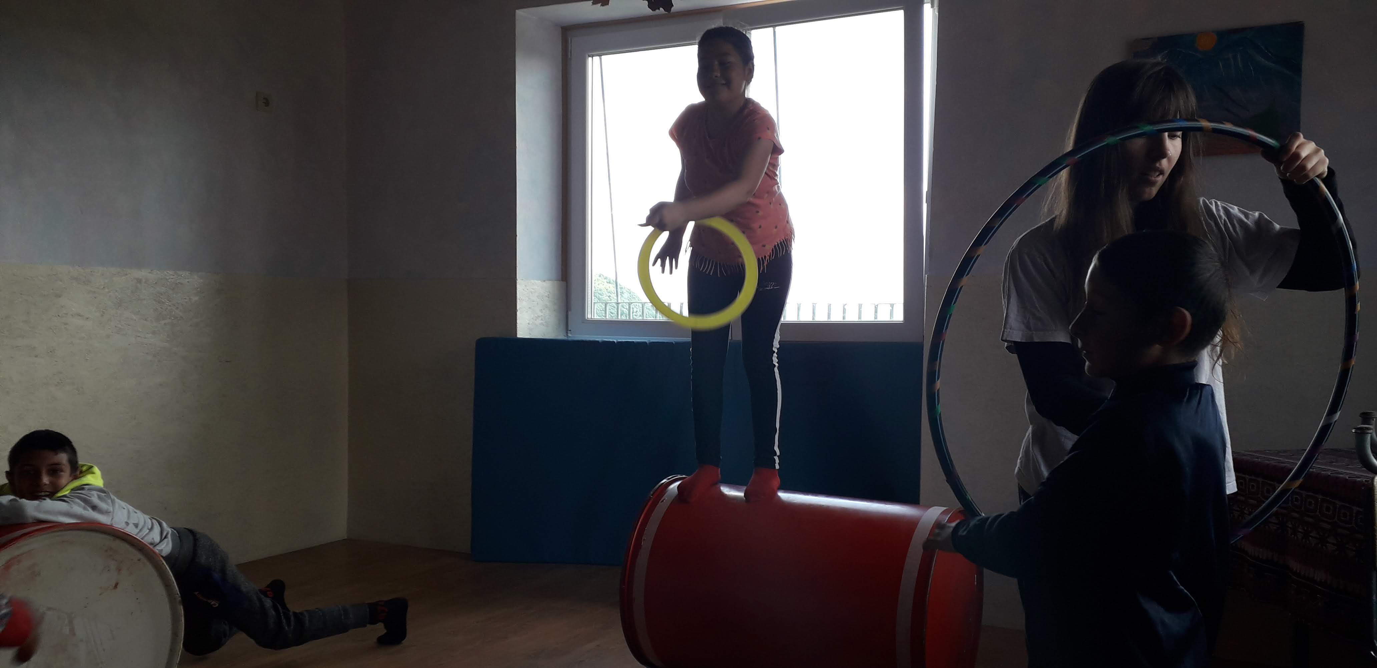

Slide 25
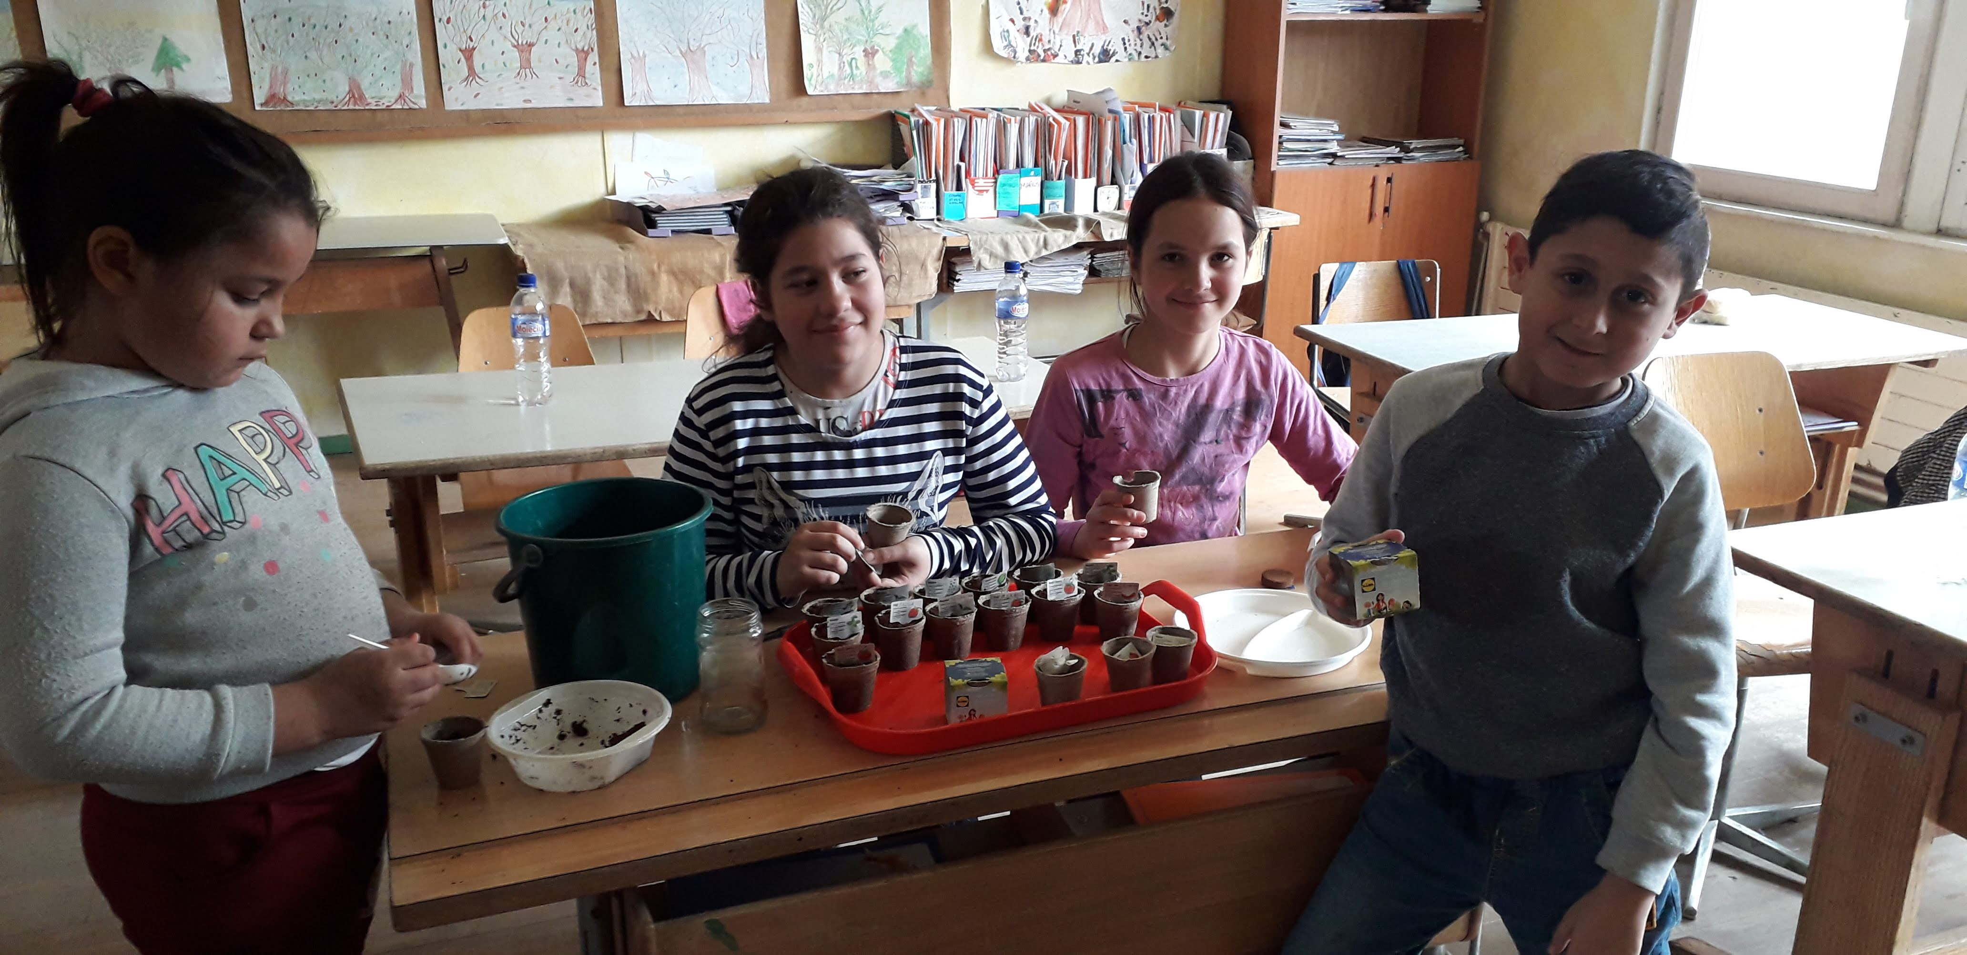
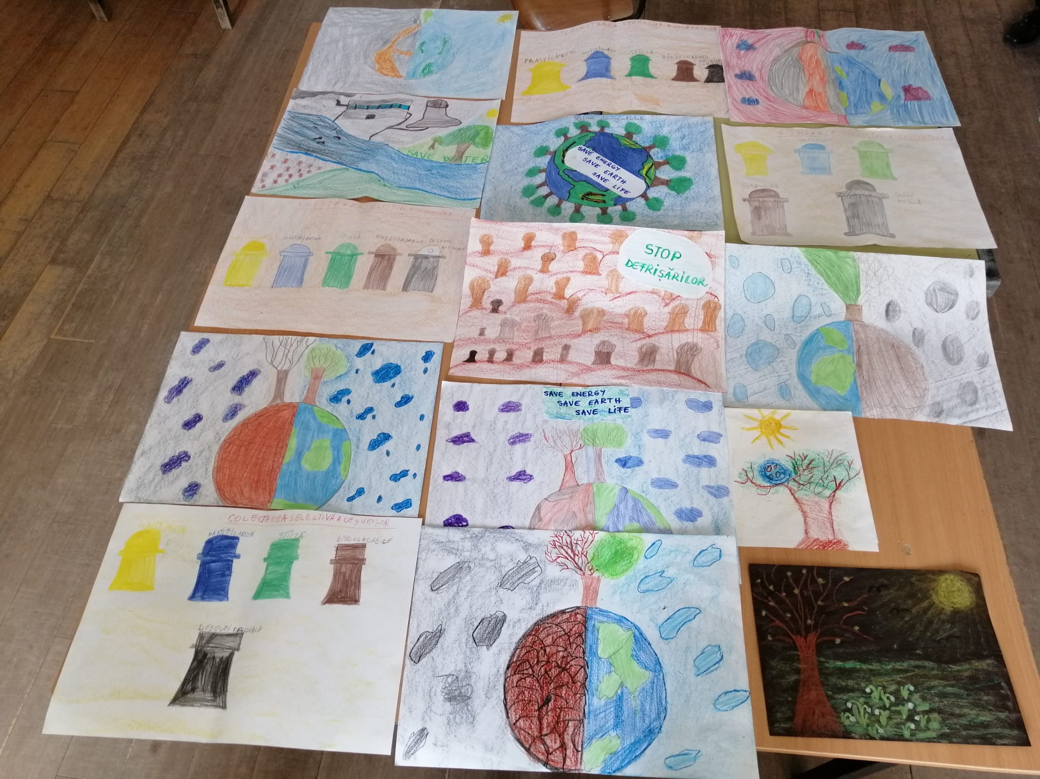

Slide 26
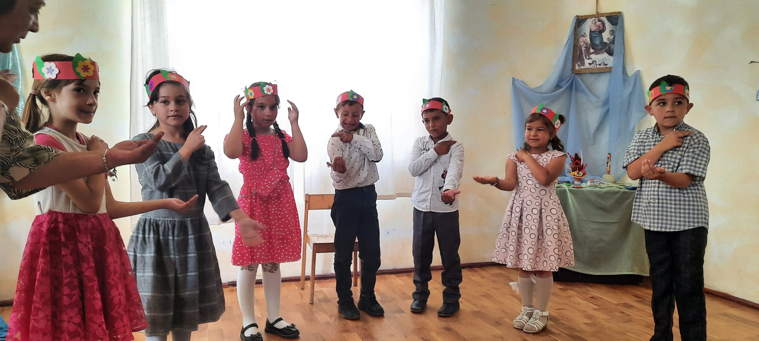
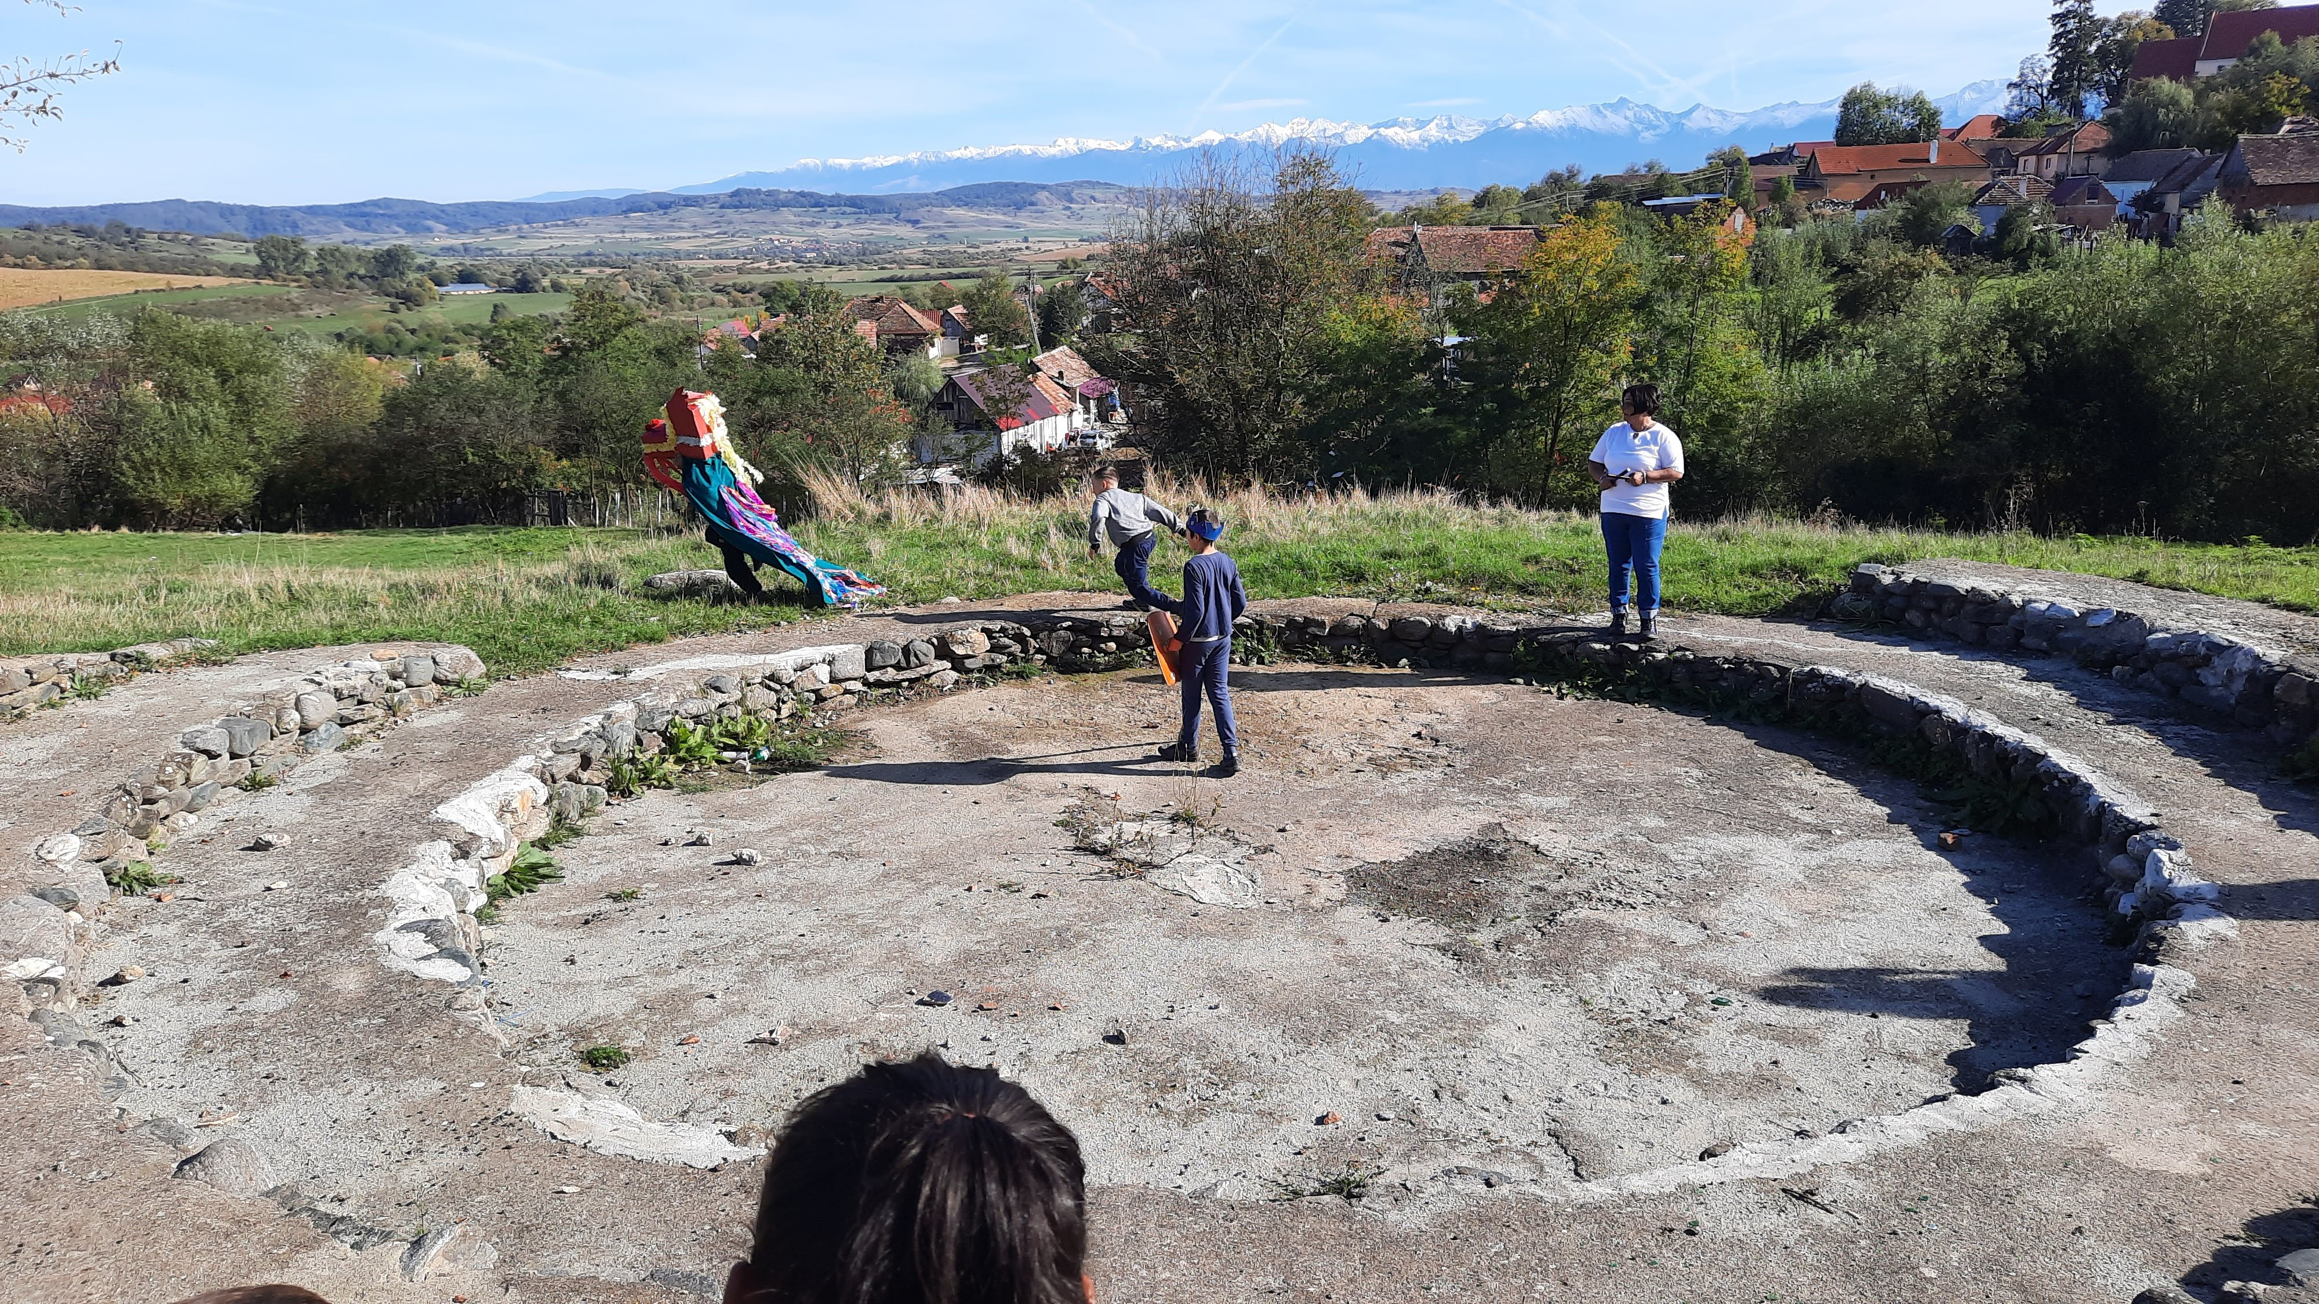

Slide 27
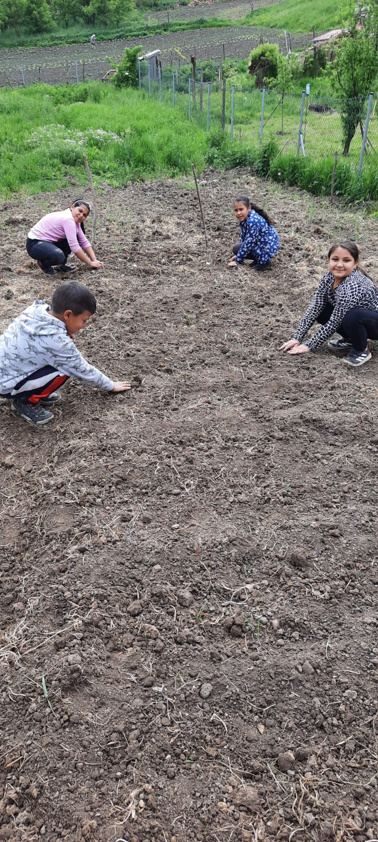
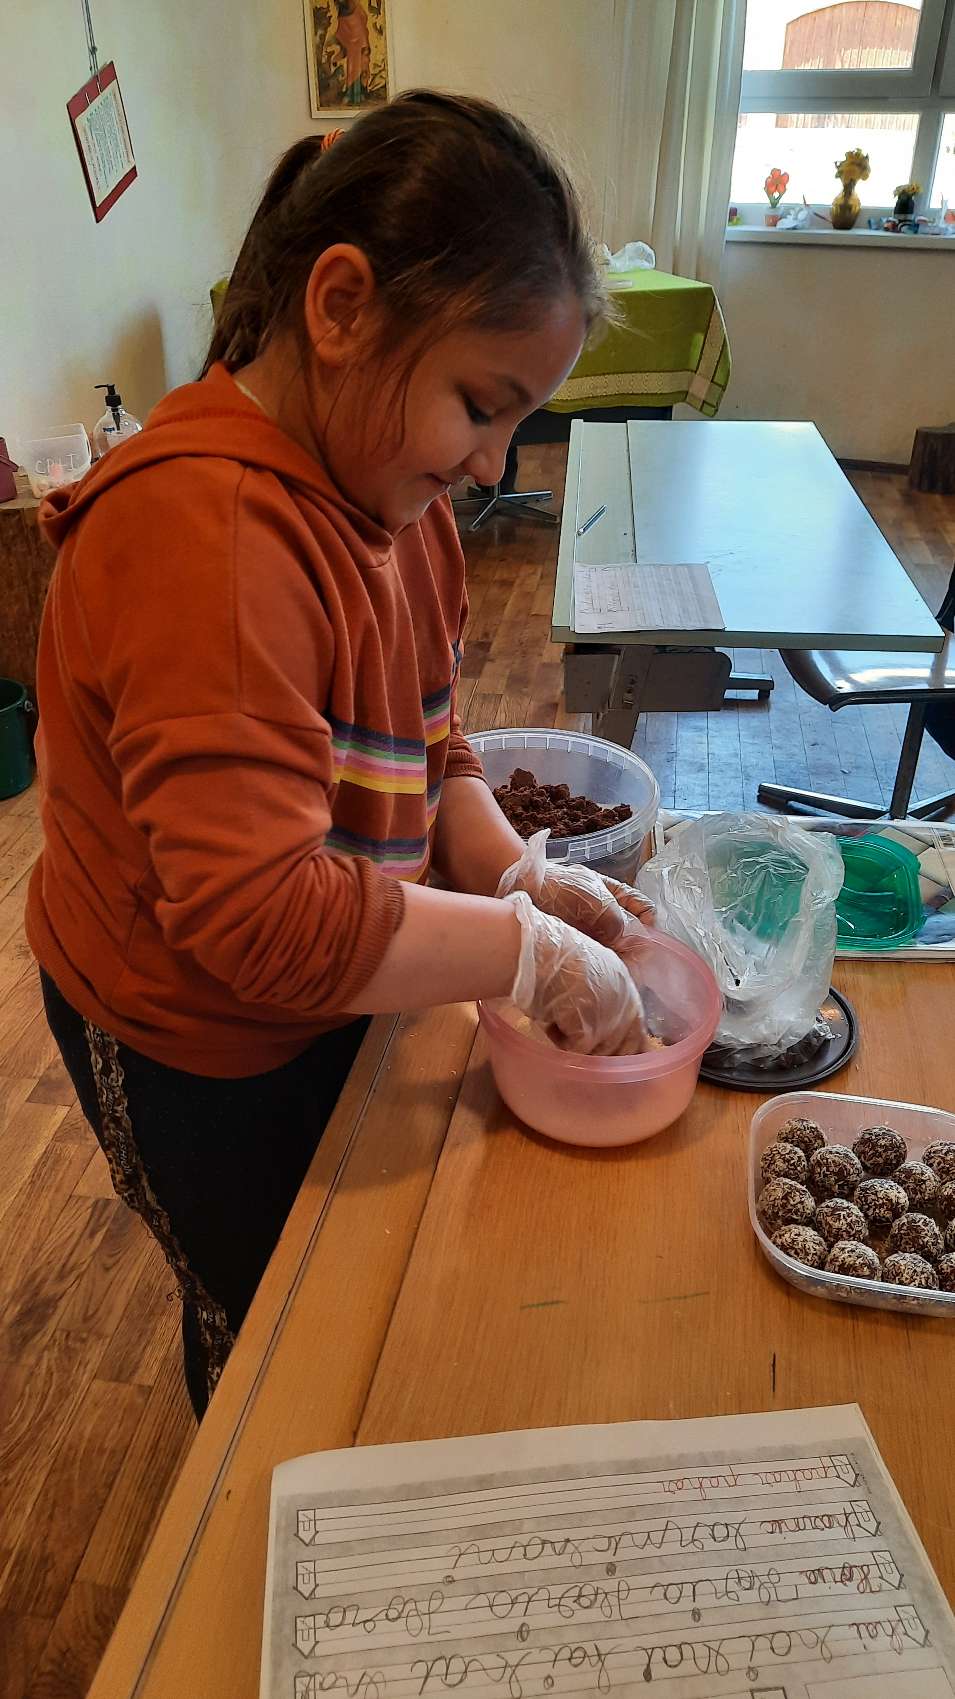
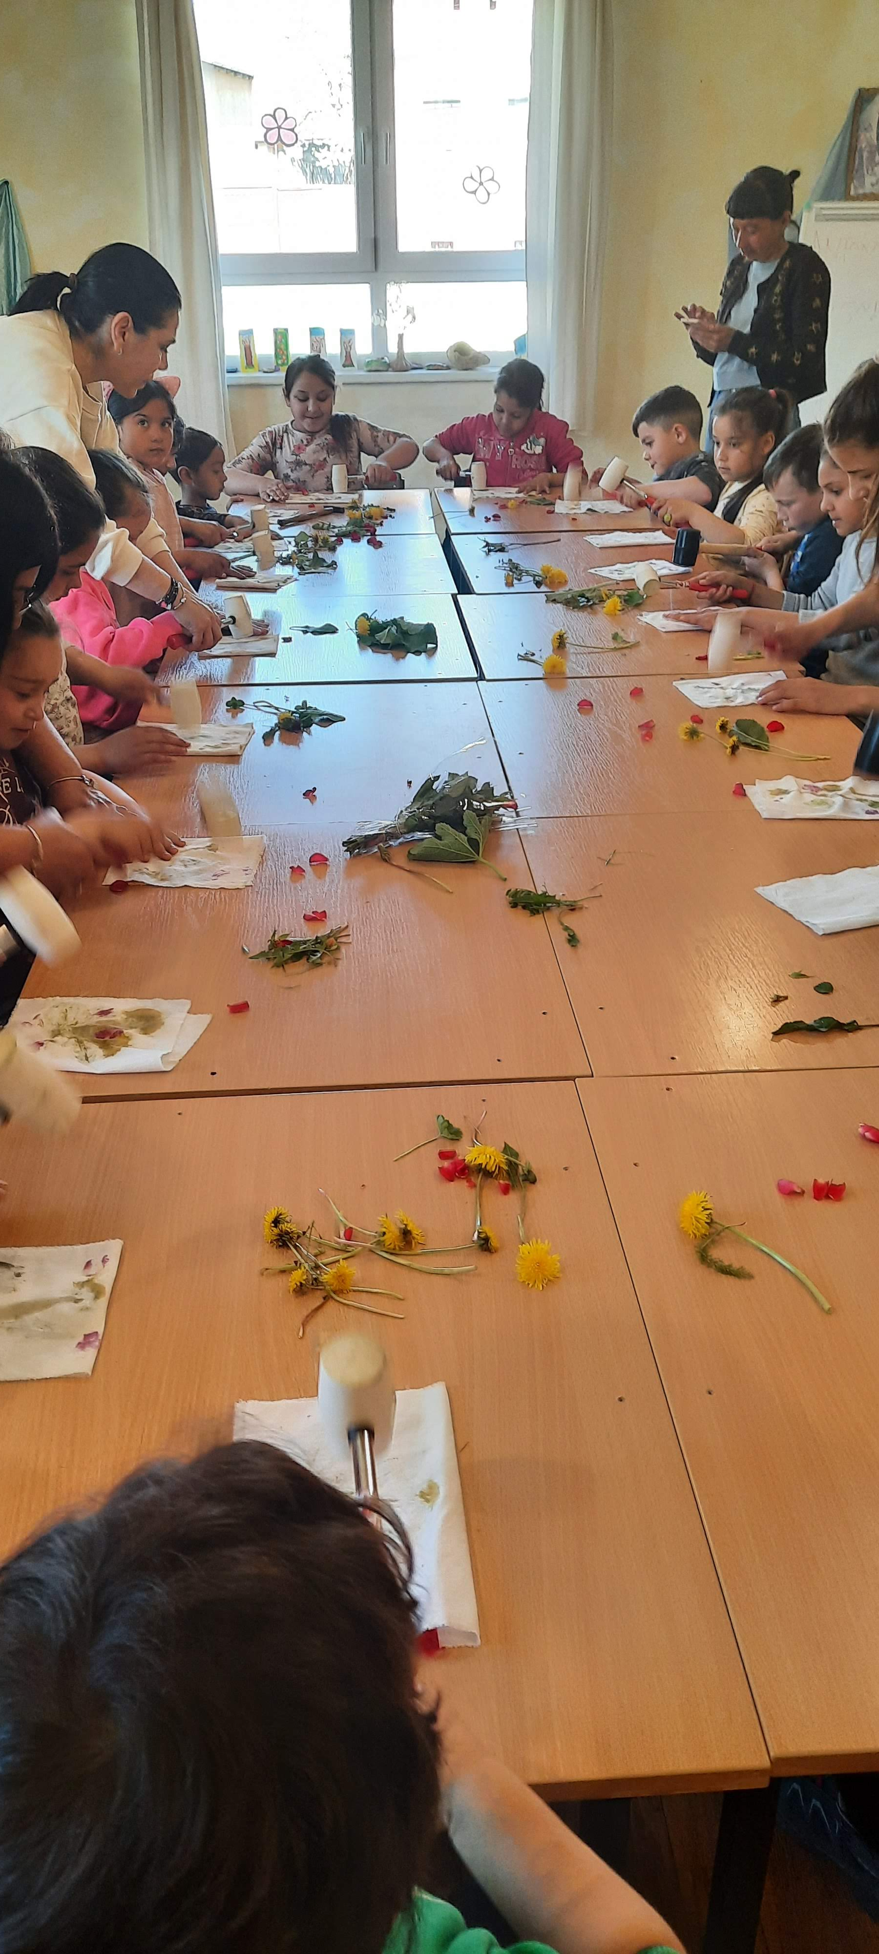

Slide 28
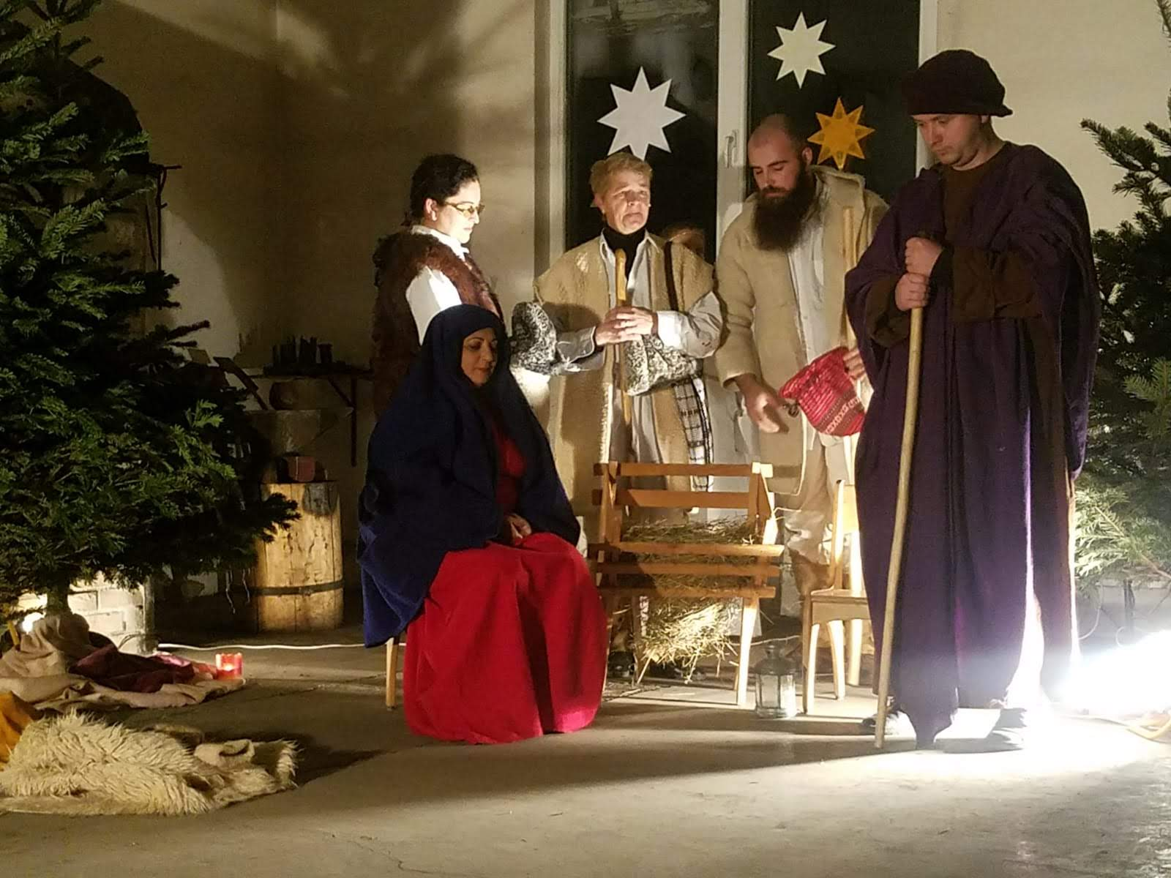

Slide 29
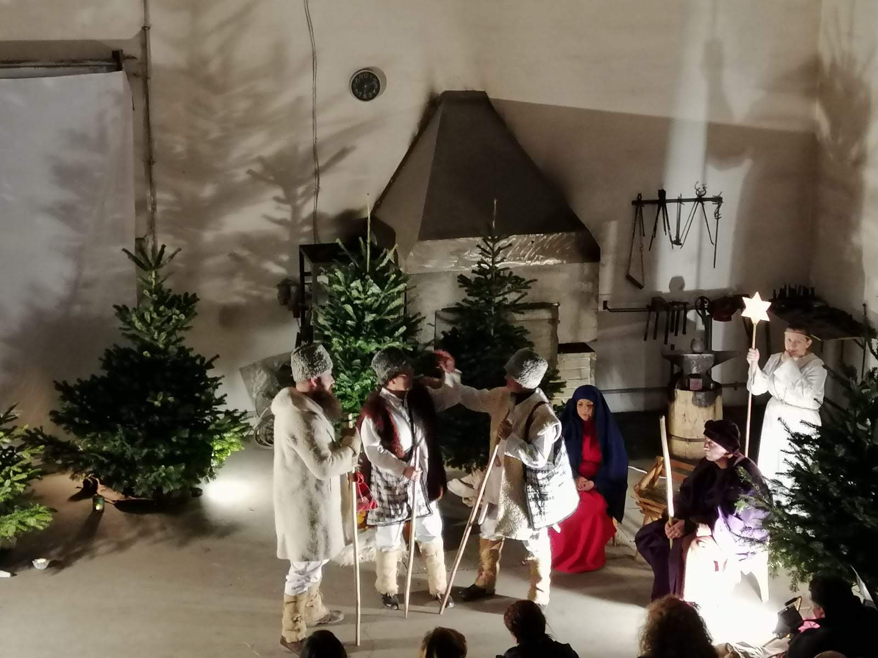

Slide 30
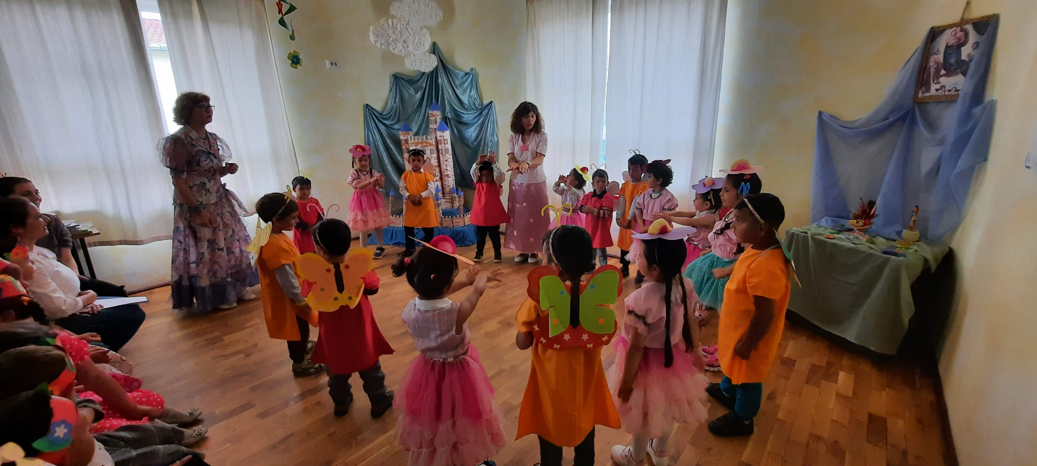
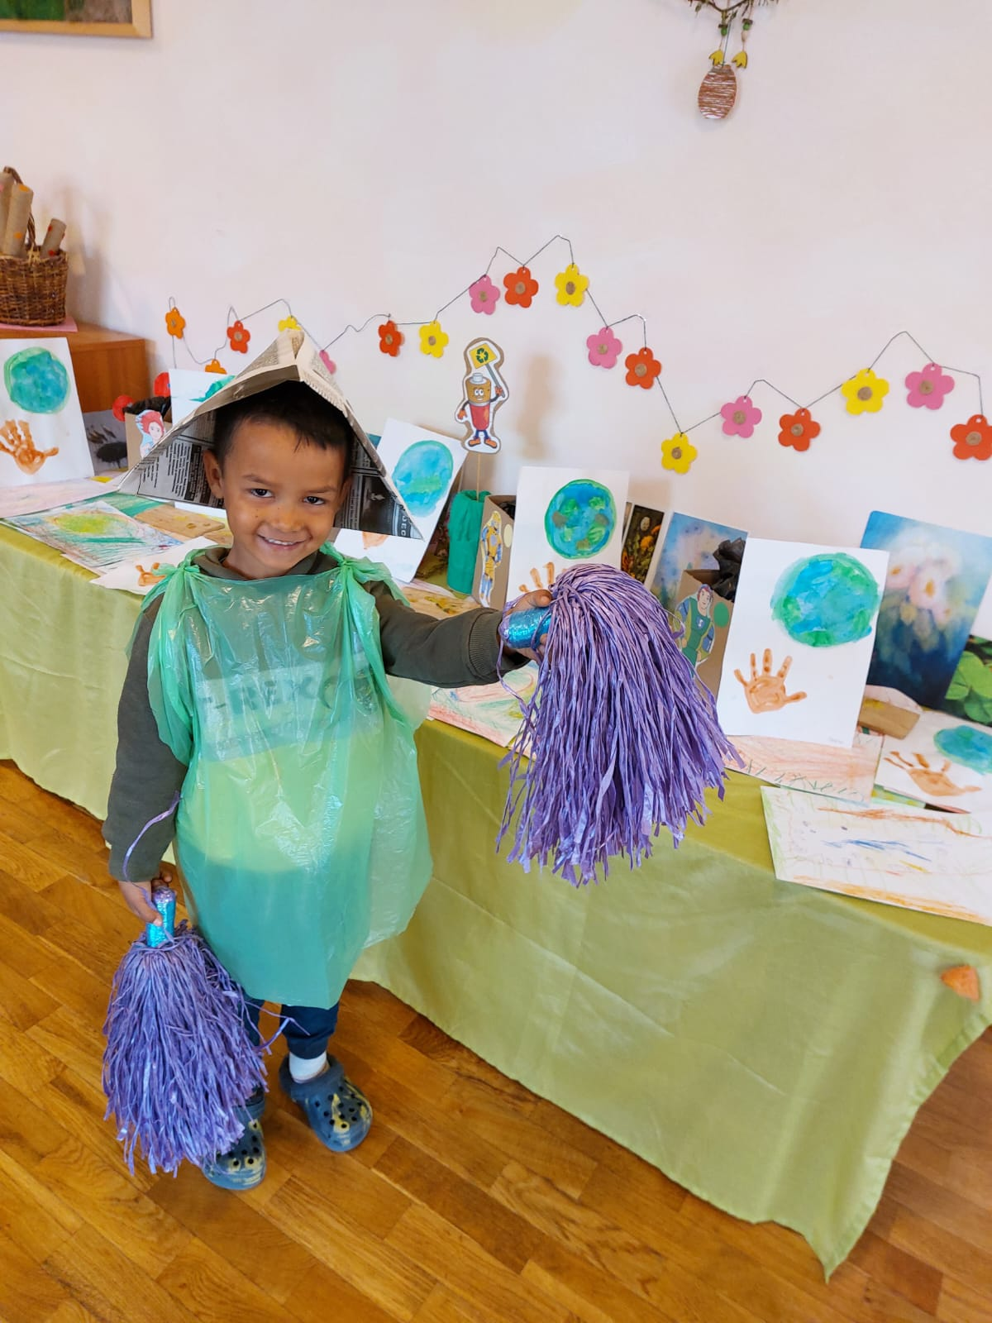

Slide 31
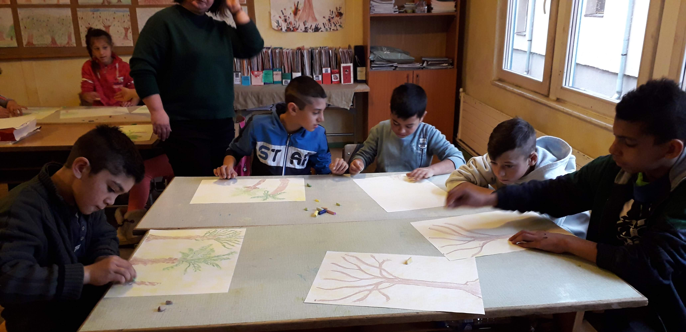
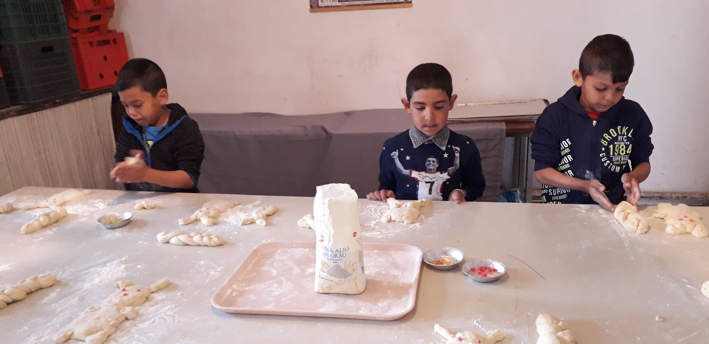

Slide 32
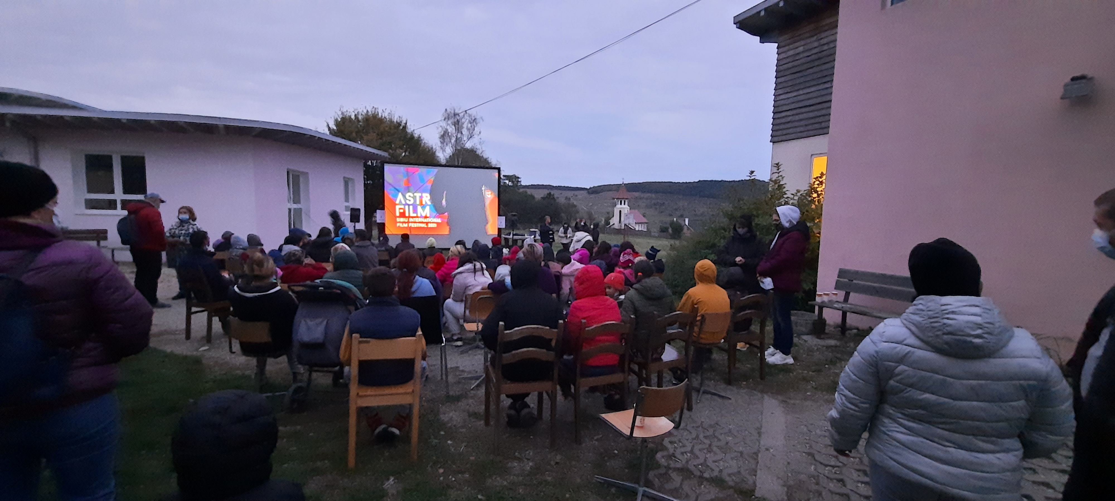

Slide 33
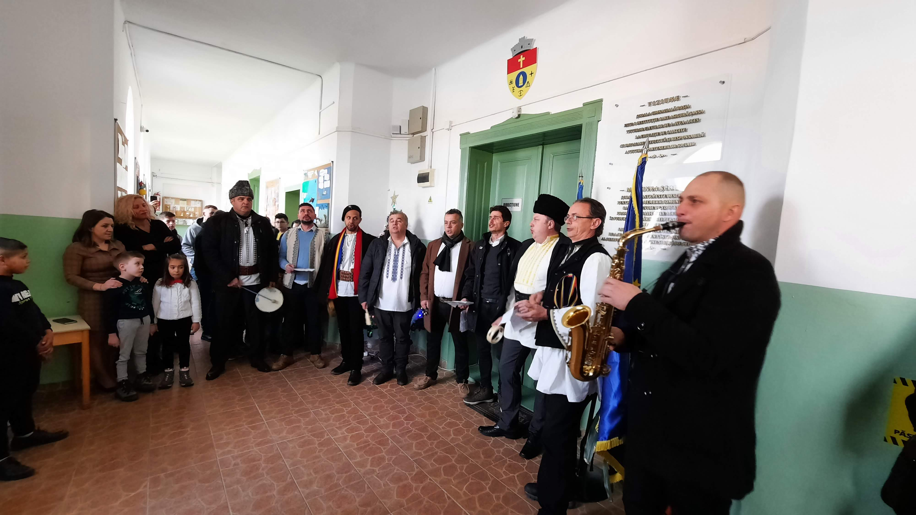
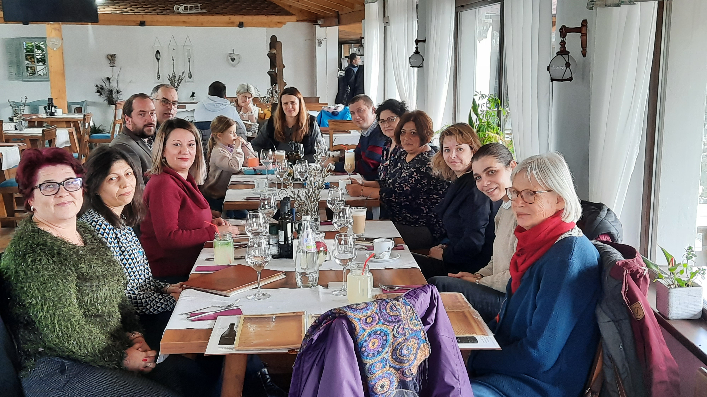

Slide 34
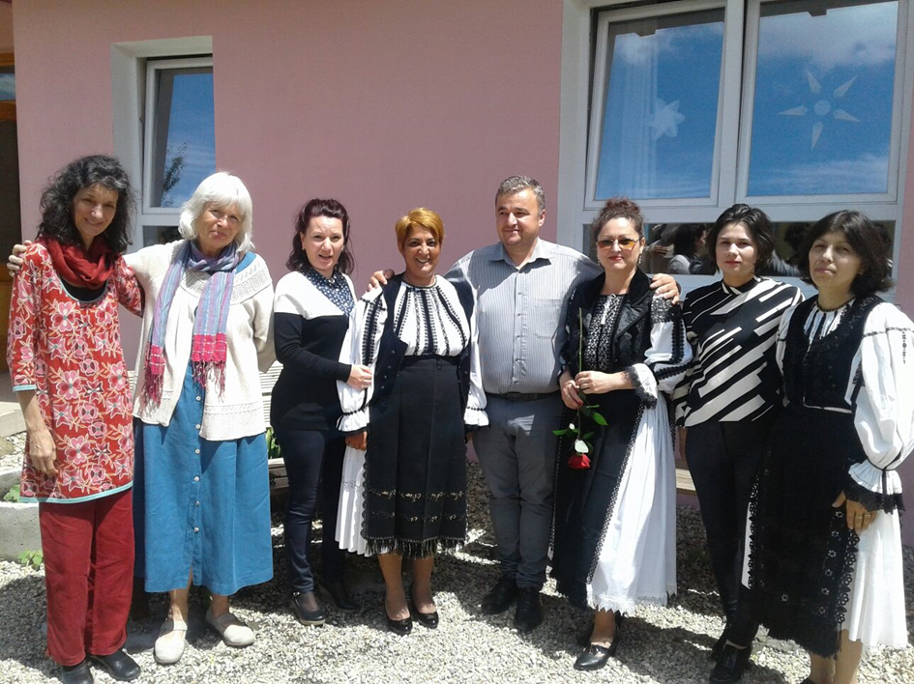
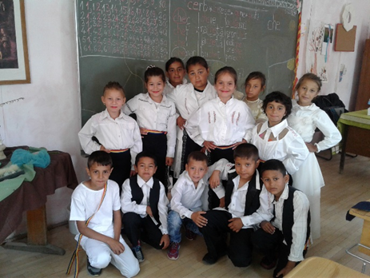

Slide 35
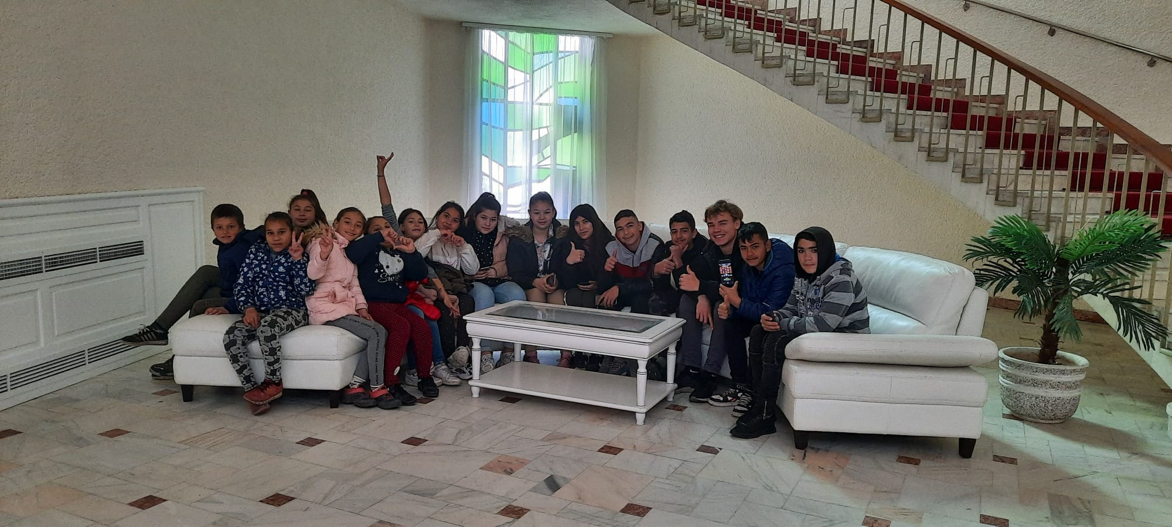
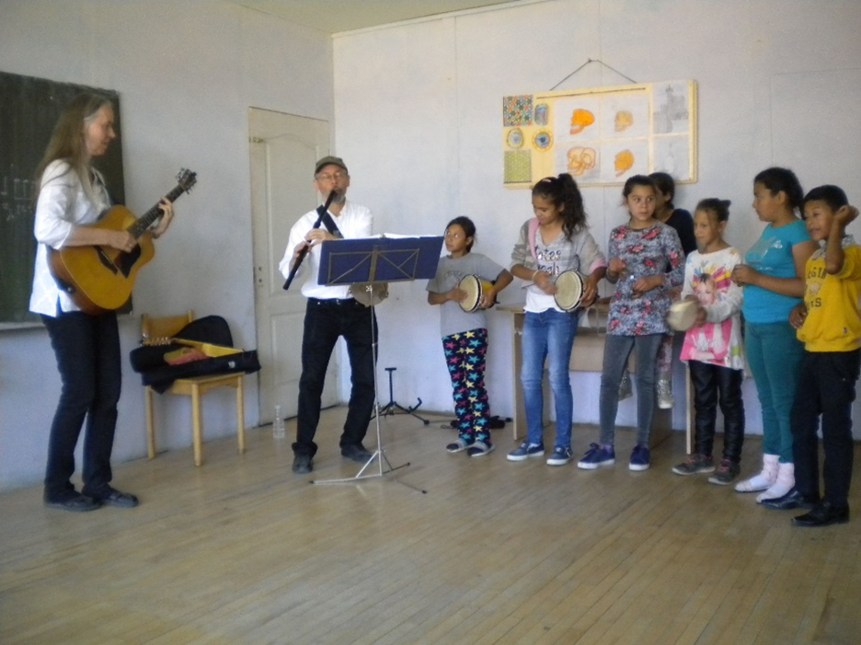

Slide 36
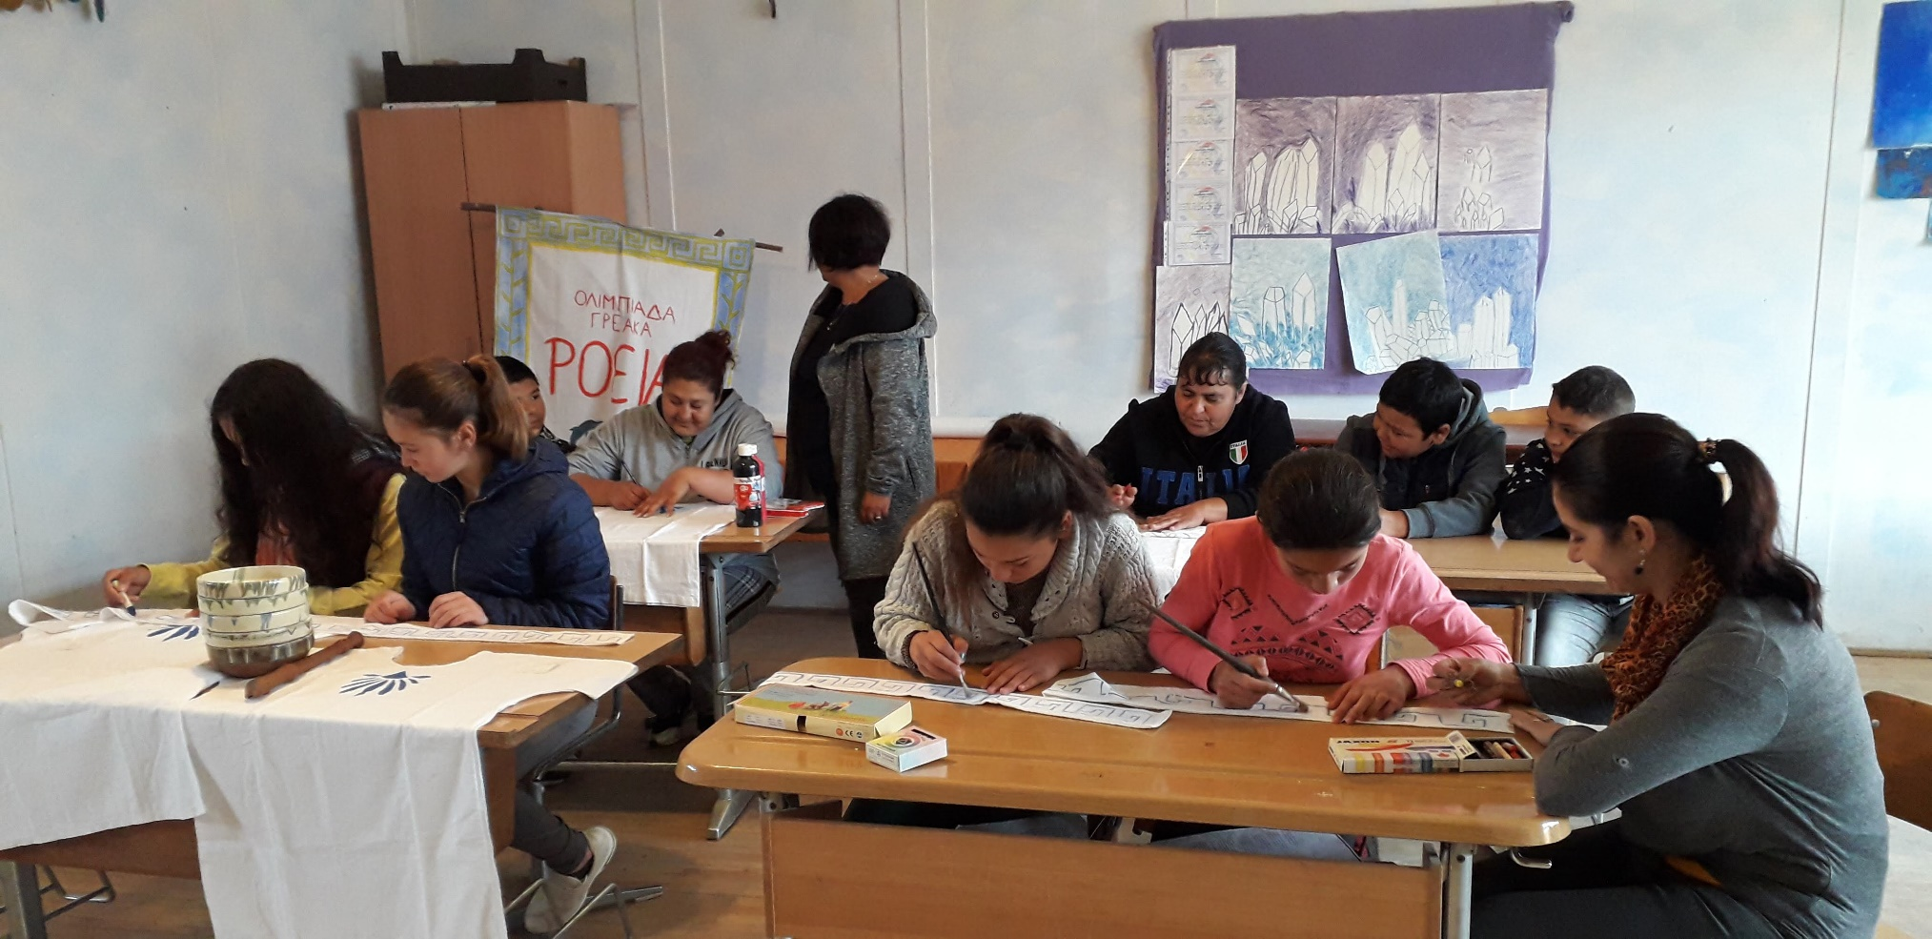


Slide 37



Slide 38



Slide 39



